Slide 1
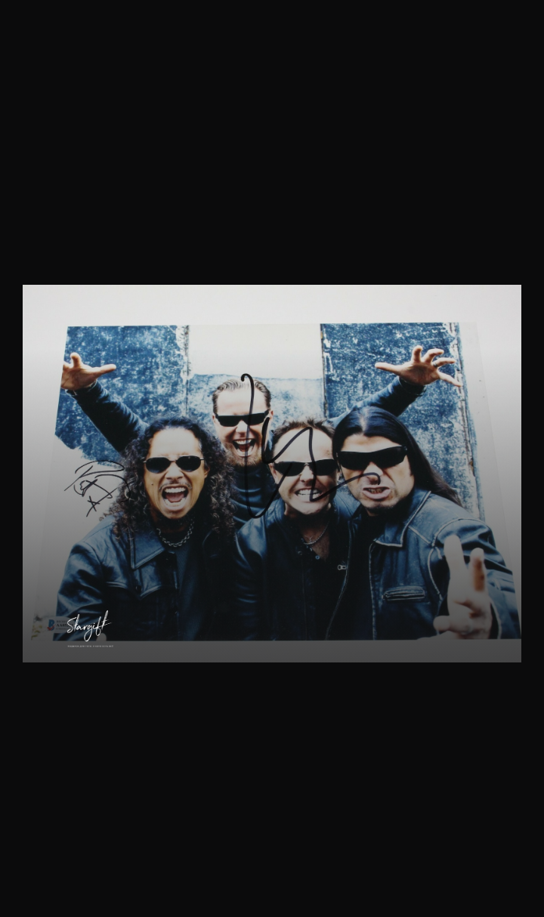
ЧАСТНОЕ СОБРАНИЕ · МУЗЫКА
Metallica
Depeche Mode
Тридцать один предмет: пластинки, барабанные пластики, накладки гитар и фотографии.
31 ПРЕДМЕТ · АВГУСТ 2026

Slide 2
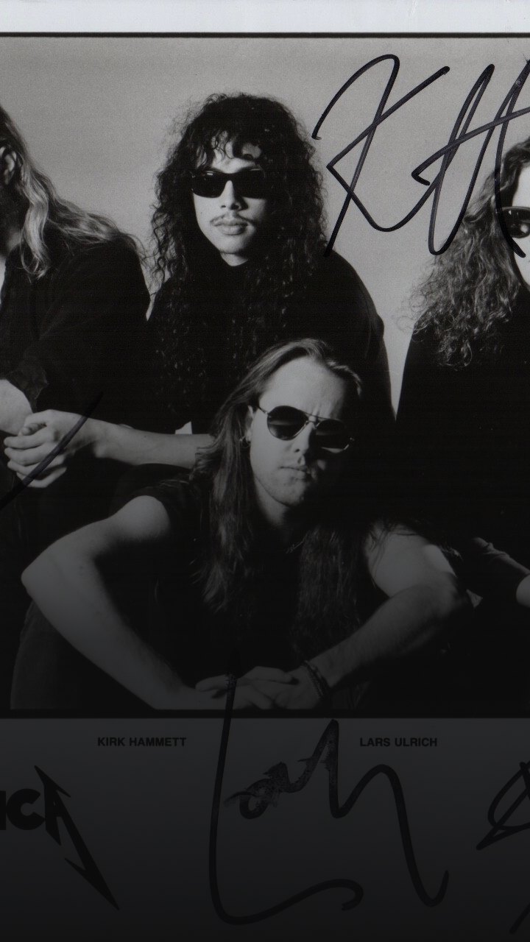
МЕТАЛЛИКА · ВЕСЬ СОСТАВ
Четыре подписи на одном предмете
Собрать всех четверых на одной вещи труднее всего: группа подписывает по отдельности и редко в один день. В подборке таких предметов семь.

Slide 3
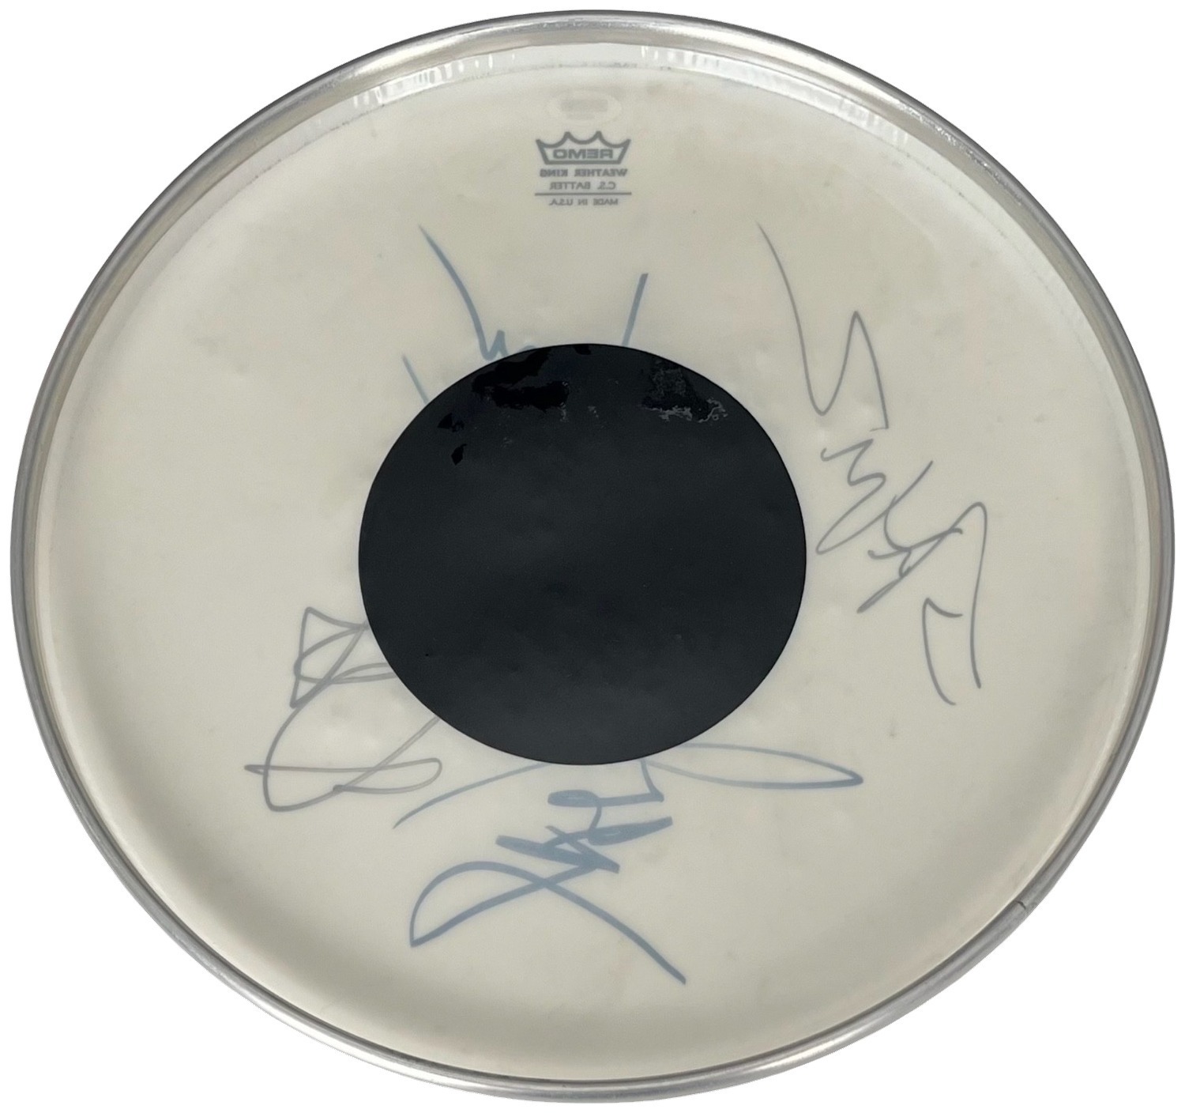
ВЕСЬ СОСТАВ · 1 ИЗ 7
Пластик барабана с концерта 20 ноября 1991 года с автографами всех участников
1991 · ТУР «ЧЁРНОГО АЛЬБОМА»
Год выхода «Чёрного альбома»: пятнадцать миллионов проданных копий в США и первое место в десяти странах.
1 900 000 ₽
PSA

Slide 4
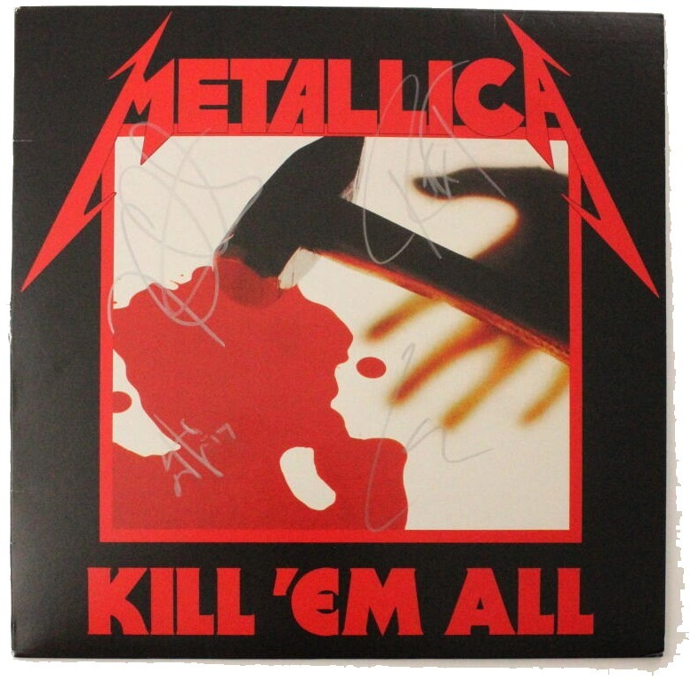
ВЕСЬ СОСТАВ · 2 ИЗ 7
«Kill 'Em All» — конверт с автографами всех участников
1983 · ДЕБЮТНЫЙ АЛЬБОМ
Первая пластинка Metallica. Записана за две недели на деньги, занятые у владельца магазина пластинок; тираж — пятнадцать тысяч копий.
1 600 000 ₽
JSA

Slide 5
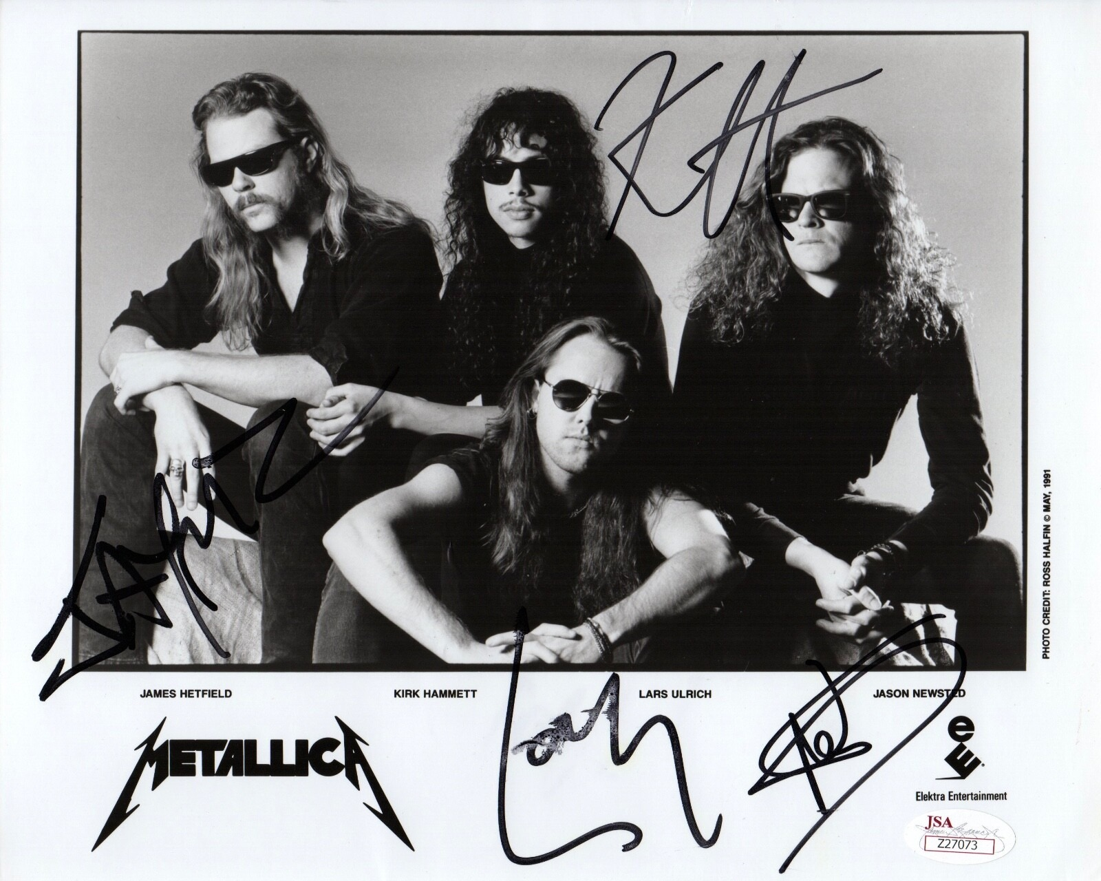
ВЕСЬ СОСТАВ · 3 ИЗ 7
Промо-фотография эпохи «Чёрного альбома» с автографами всех участников
1991 · ПРОМО-ТИРАЖ
Снимок рассылался по редакциям к выходу альбома, который перевёл группу из металла в стадионы.
950 000 ₽
JSA

Slide 6
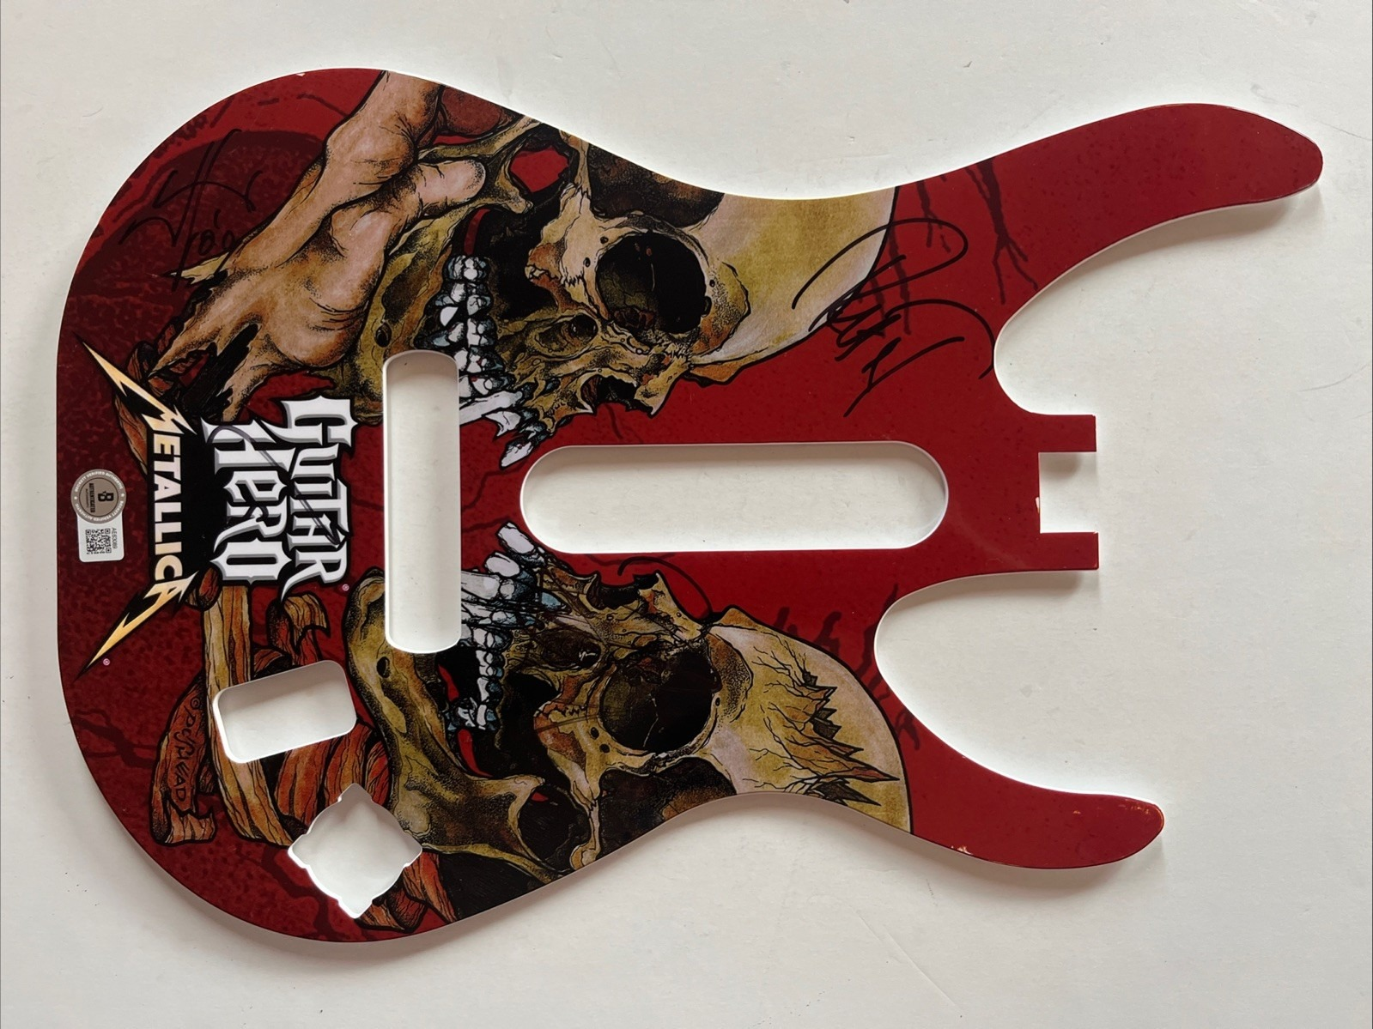
ВЕСЬ СОСТАВ · 4 ИЗ 7
Накладка гитары Guitar Hero с автографами всех участников
2009 · GUITAR HERO: METALLICA
Игра, через которую с группой познакомилось поколение, не заставшее ни одного её альбома вживую.
900 000 ₽
BECKETT

Slide 7
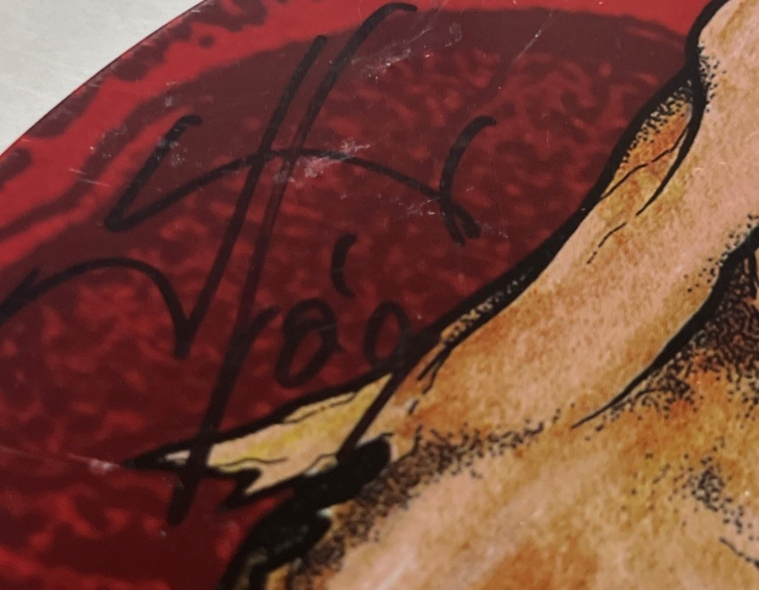
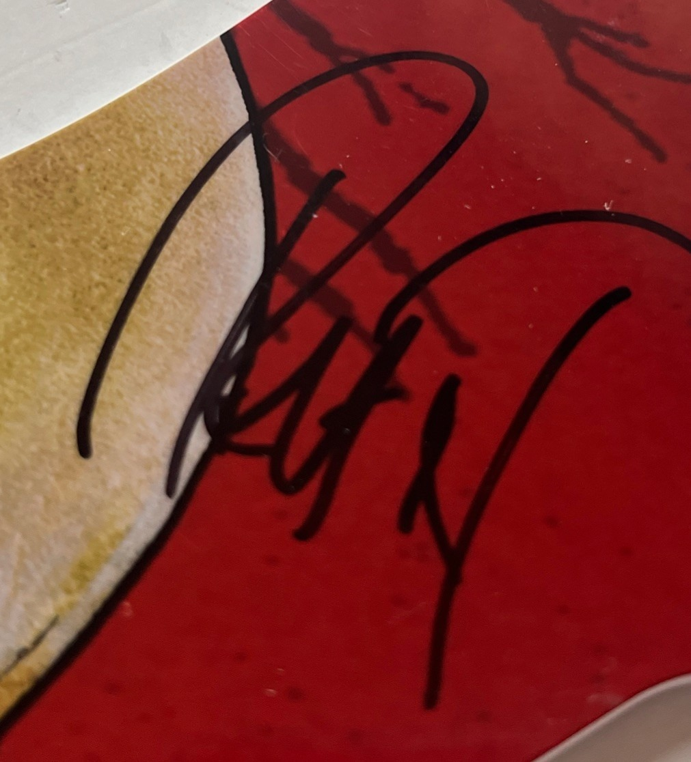
ВЕСЬ СОСТАВ · 4 ИЗ 7
Накладка гитары Guitar Hero с автографами всех участников
Оригинальные кадры объявления: предмет с других сторон.

Slide 8
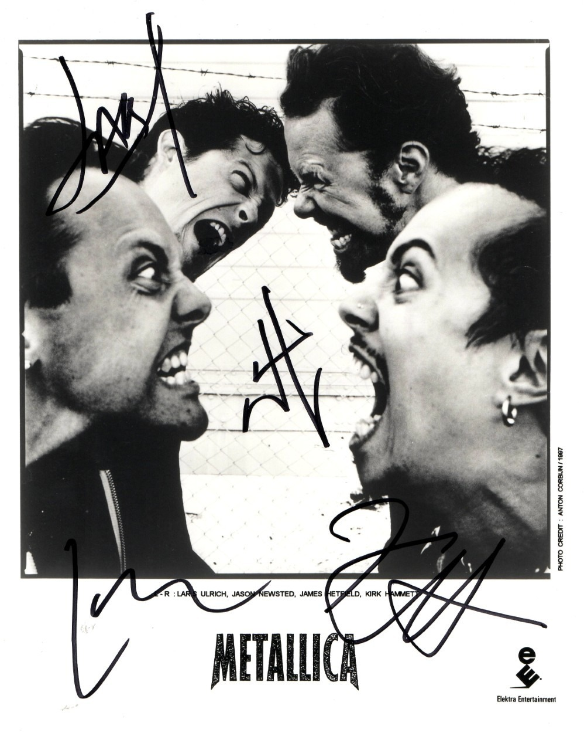
ВЕСЬ СОСТАВ · 5 ИЗ 7
Фотография с автографами всех участников, 20×25 см
СОСТАВ С ТРУХИЛЬО
Четыре профиля лицом друг к другу — кадр, который группа использовала как визитную карточку современного состава.
750 000 ₽
JSA

Slide 9
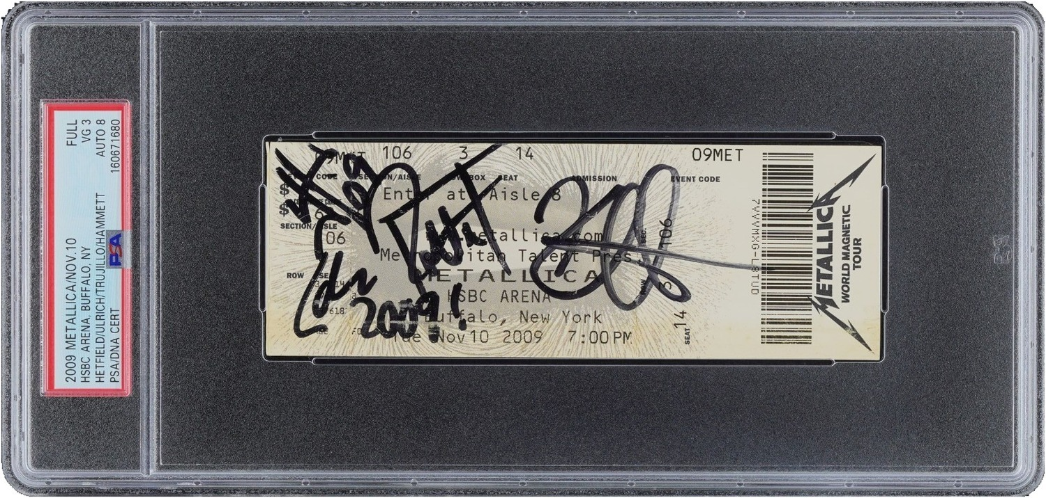
ВЕСЬ СОСТАВ · 6 ИЗ 7
Концертный билет 2009 года с автографами всех участников в капсуле
2009 · ТУР «DEATH MAGNETIC»
Обычный входной билет, который после концерта попал к музыкантам и вернулся с четырьмя подписями.
700 000 ₽
PSA

Slide 10
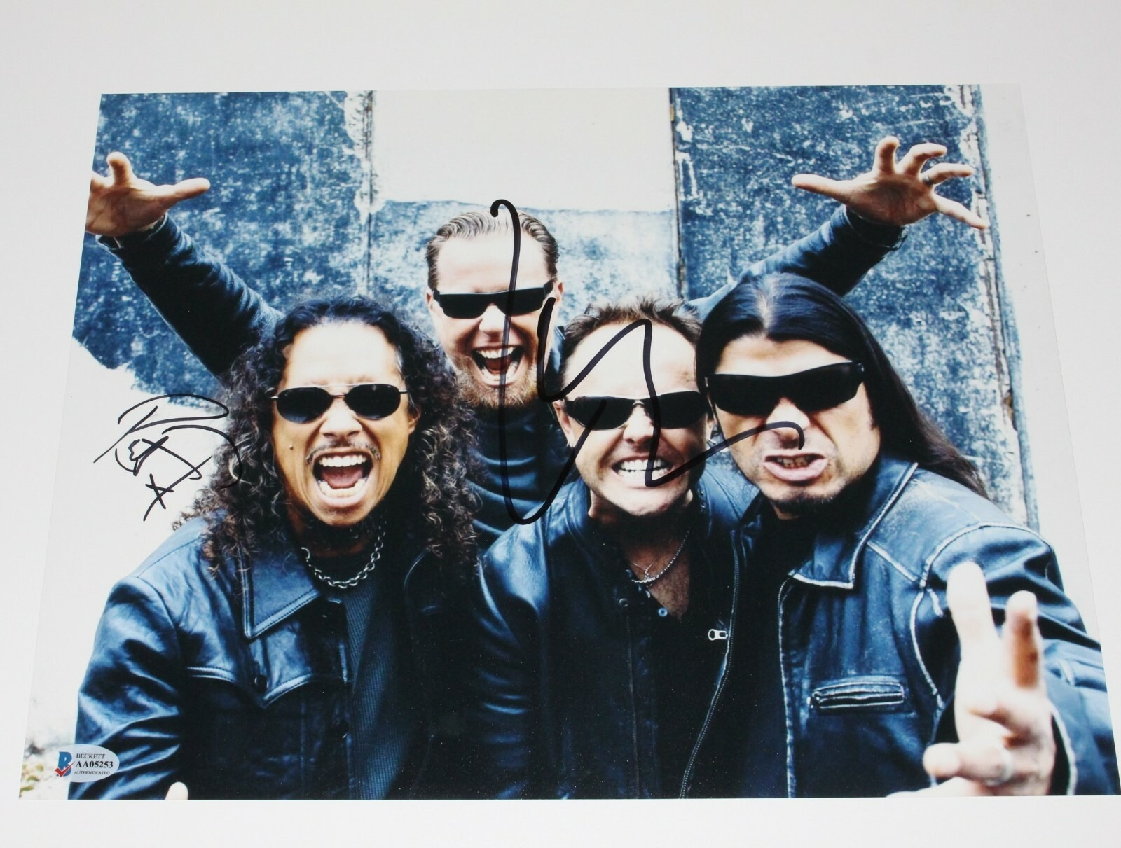
ВЕСЬ СОСТАВ · 7 ИЗ 7
Фотография с автографами всех участников, 28×36 см
СОВРЕМЕННЫЙ СОСТАВ
Кадр с фестивальной сцены: четверо с поднятыми руками в конце сета.
320 000 ₽
BECKETT

Slide 11
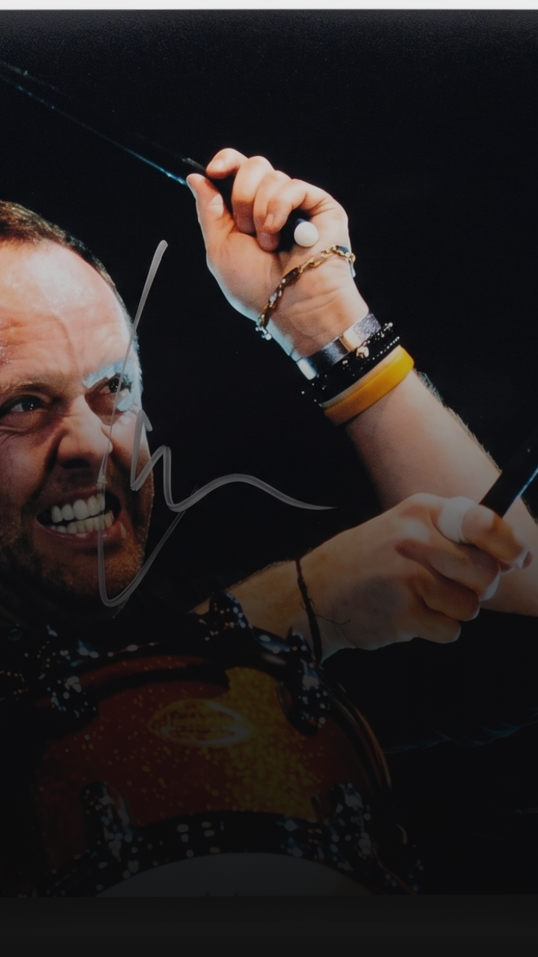
МЕТАЛЛИКА · УЧАСТНИКИ
Хэтфилд, Ульрих,
Хэмметт, Трухильо
Отдельные автографы участников: барабанные пластики, накладки гитар, пластинки и книга. Из них собирается стена, а не один предмет.

Slide 12
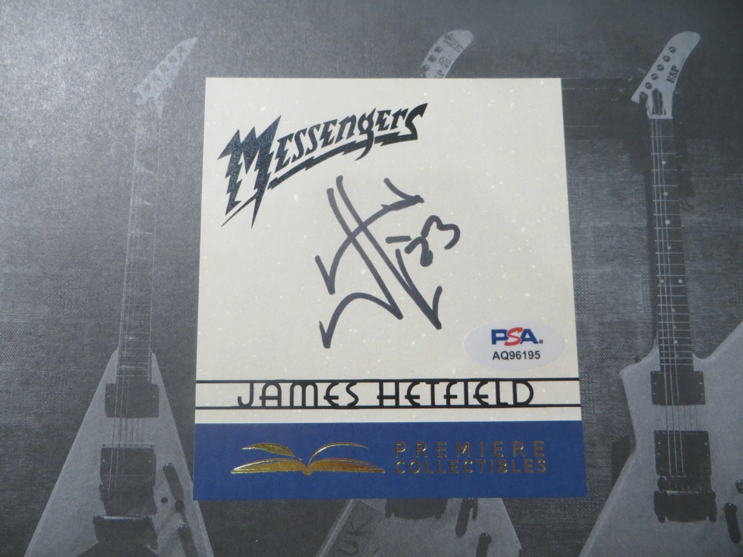
УЧАСТНИКИ · 1 ИЗ 14
Джеймс Хэтфилд — «Messengers. The Guitars of Metallica» с автографом
ХЭТФИЛД · КНИГА
Издание о гитарах Metallica: инструменты, на которых сыграны все главные альбомы группы.
350 000 ₽
PSA

Slide 13
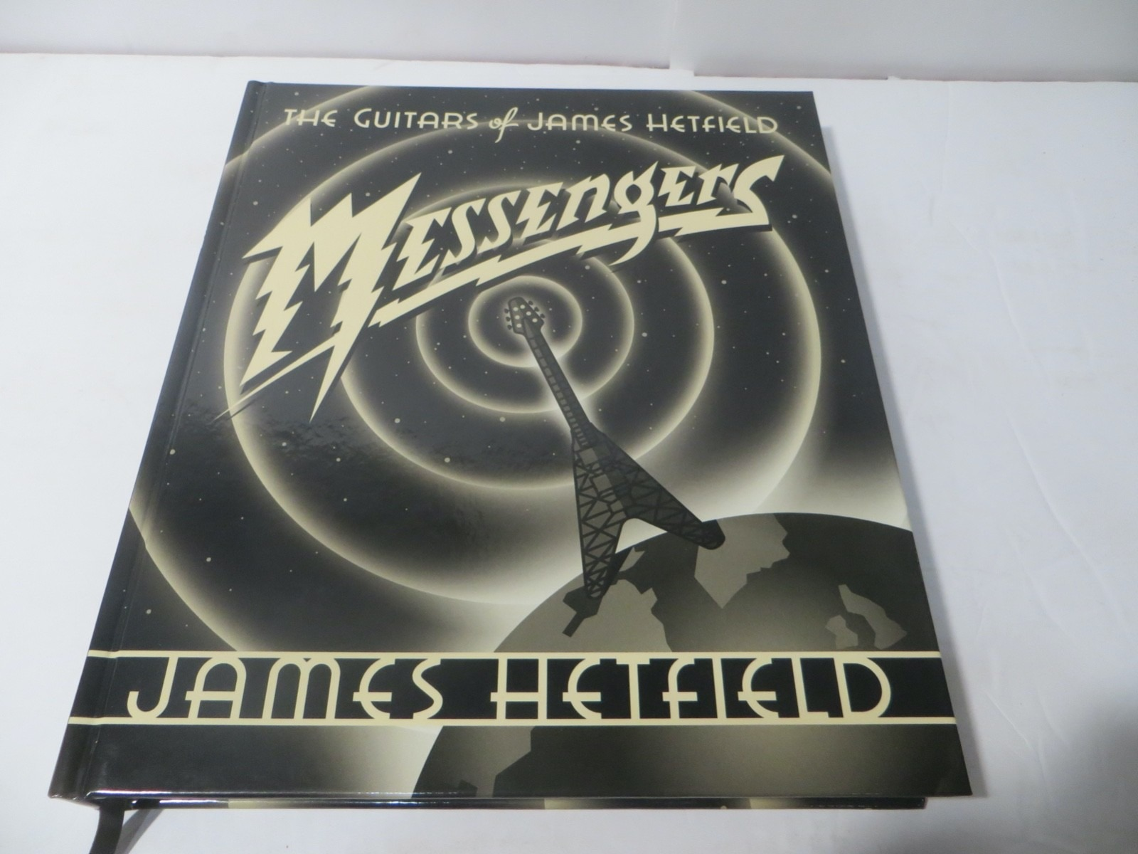
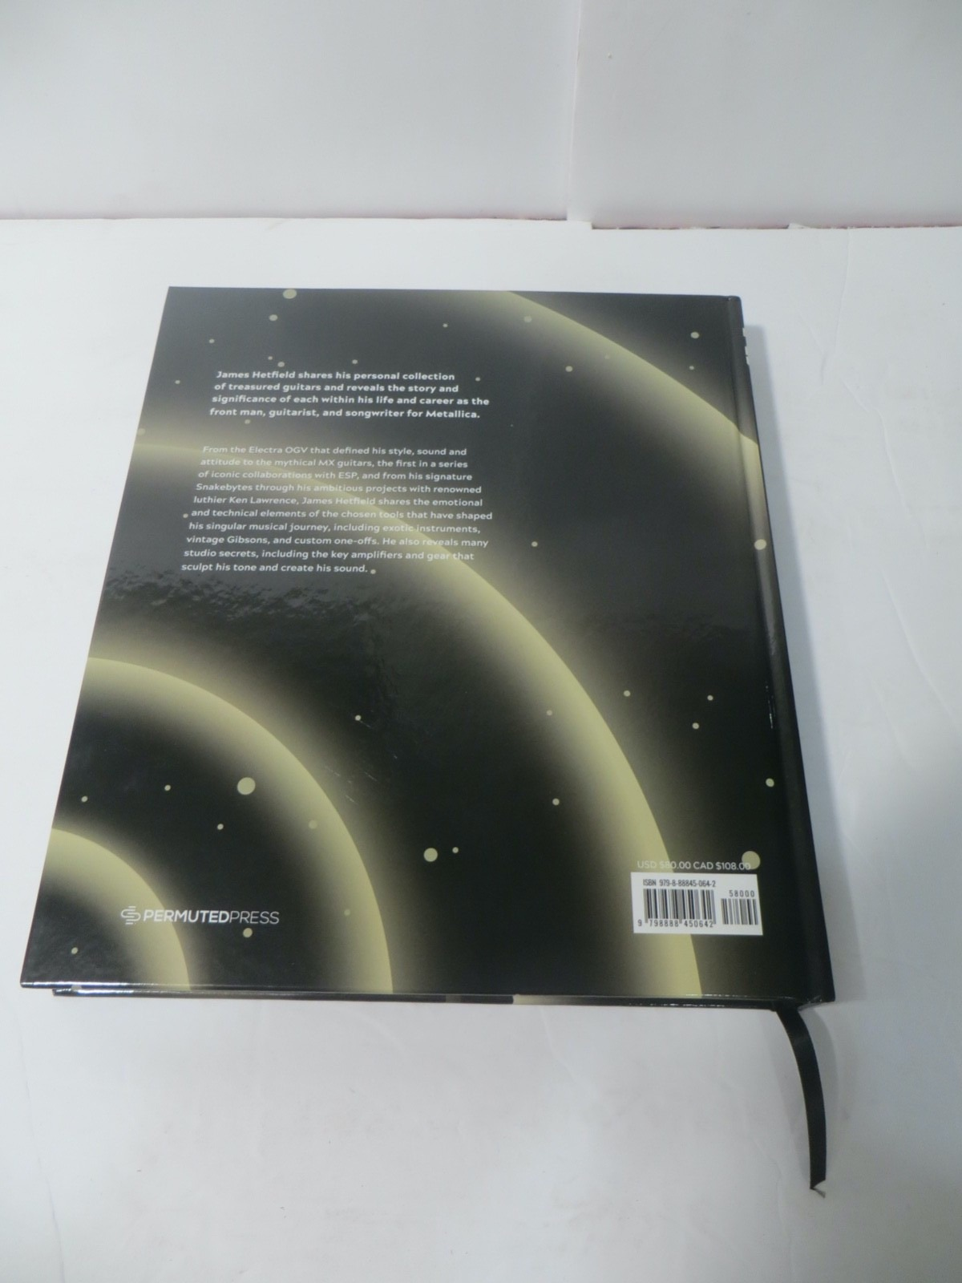
УЧАСТНИКИ · 1 ИЗ 14
Джеймс Хэтфилд — «Messengers. The Guitars of Metallica» с автографом
Оригинальные кадры объявления: предмет с других сторон.

Slide 14
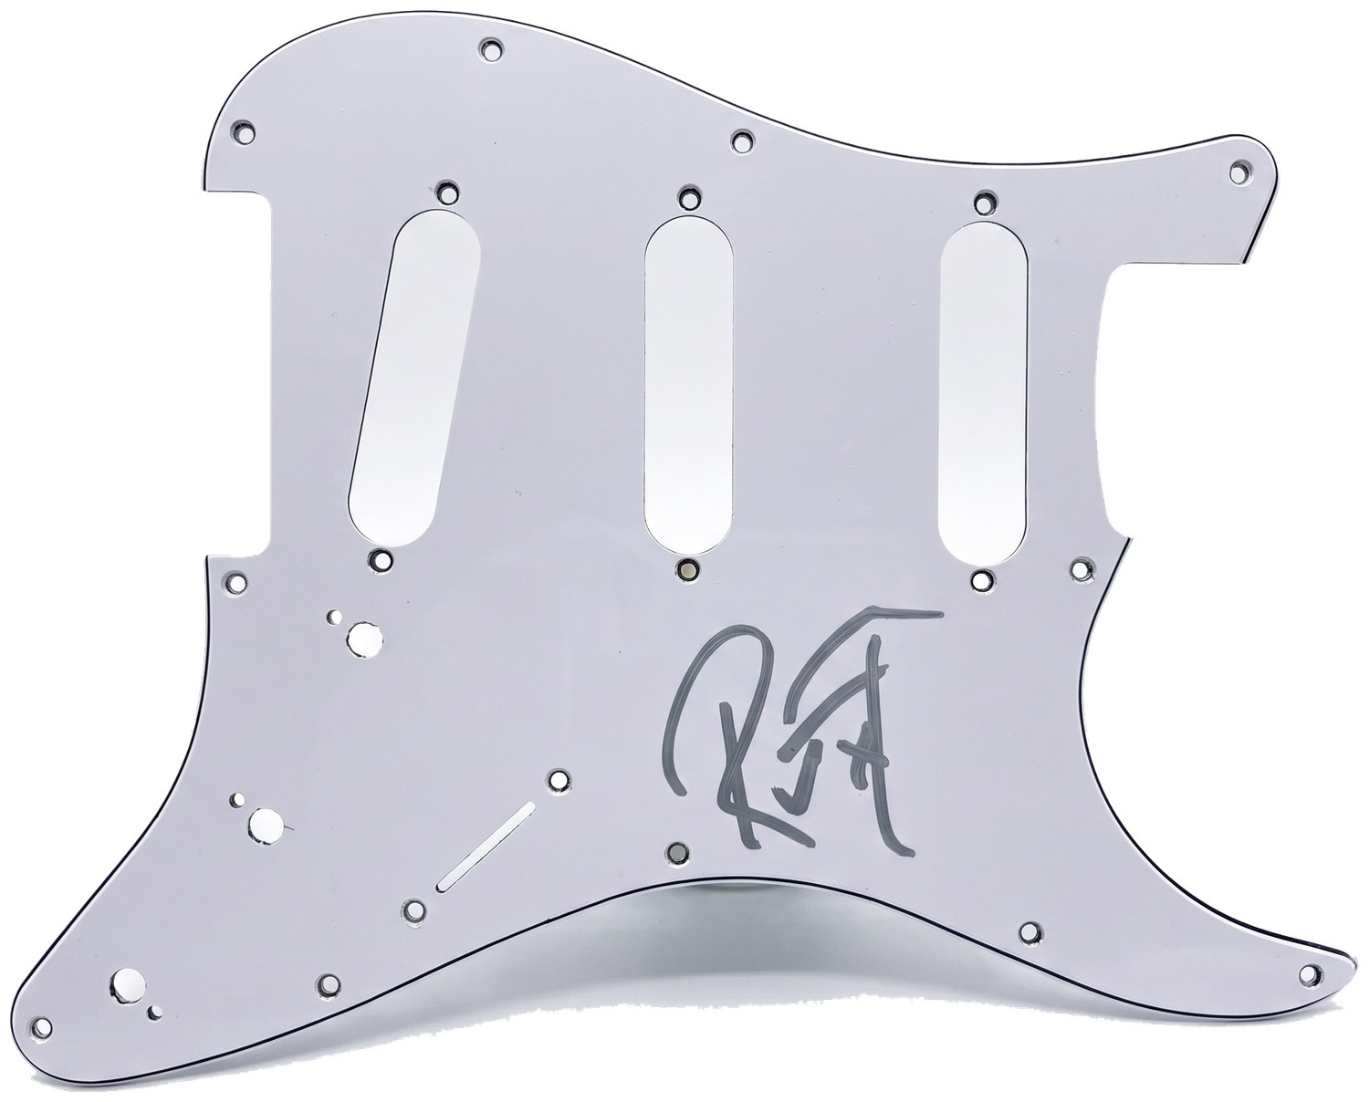
УЧАСТНИКИ · 2 ИЗ 14
Роберт Трухильо — накладка гитары Stratocaster с автографом
ТРУХИЛЬО · БАСИСТ С 2003 ГОДА
До Metallica играл у Оззи Осборна и в Suicidal Tendencies; в группу пришёл после прослушивания, снятого для документального фильма.
320 000 ₽
PSA

Slide 15
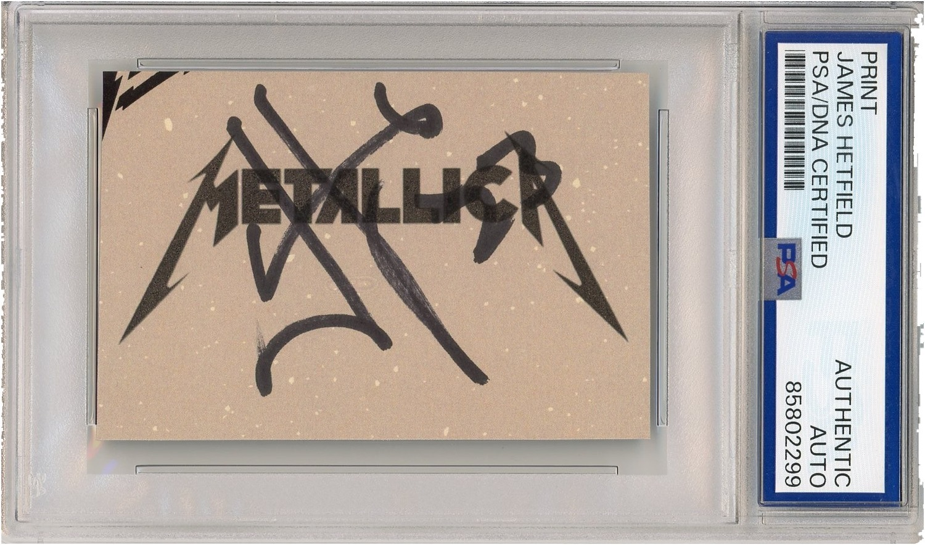
УЧАСТНИКИ · 3 ИЗ 14
Джеймс Хэтфилд — автограф на логотипе группы в капсуле
ХЭТФИЛД · АВТОГРАФ
Логотип Metallica, нарисованный в 1981 году, — один из самых узнаваемых знаков в музыке.
300 000 ₽
PSA/DNA

Slide 16
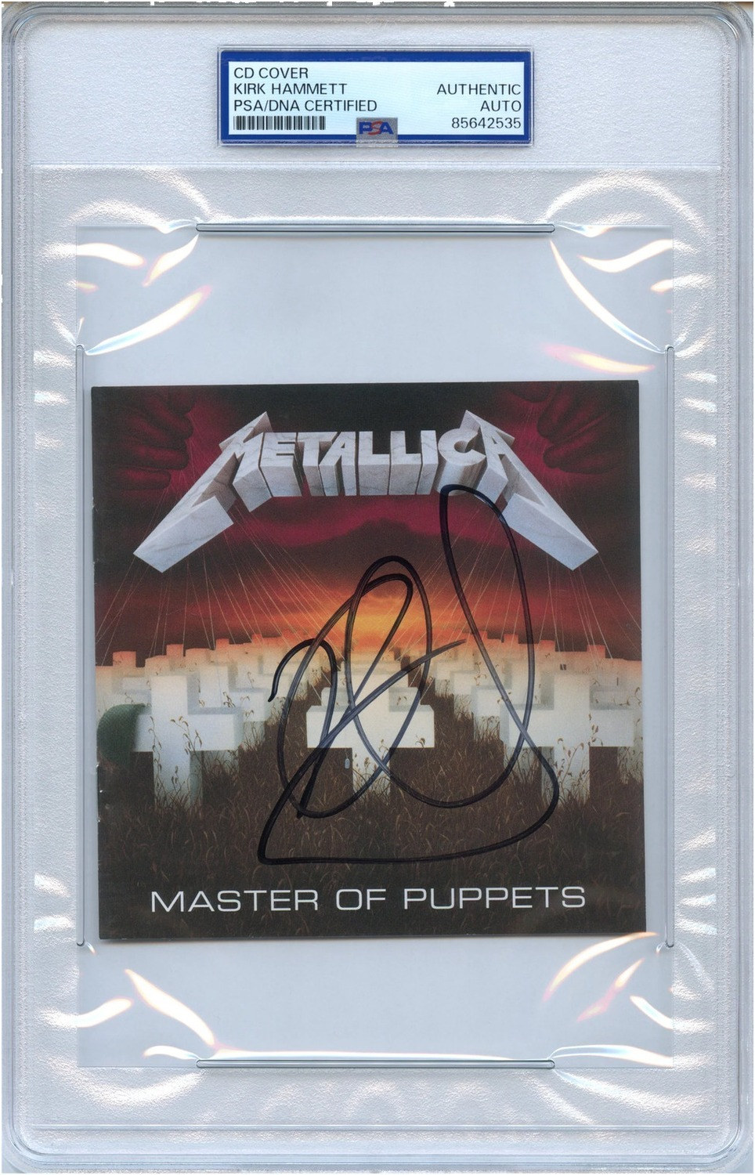
УЧАСТНИКИ · 4 ИЗ 14
Кирк Хэмметт — обложка «Master of Puppets» с автографом
ХЭММЕТТ · СОЛО-ГИТАРА
Учился у Джо Сатриани; соло на «Master of Puppets» разбирают в гитарных школах до сих пор.
300 000 ₽
PSA/DNA

Slide 17
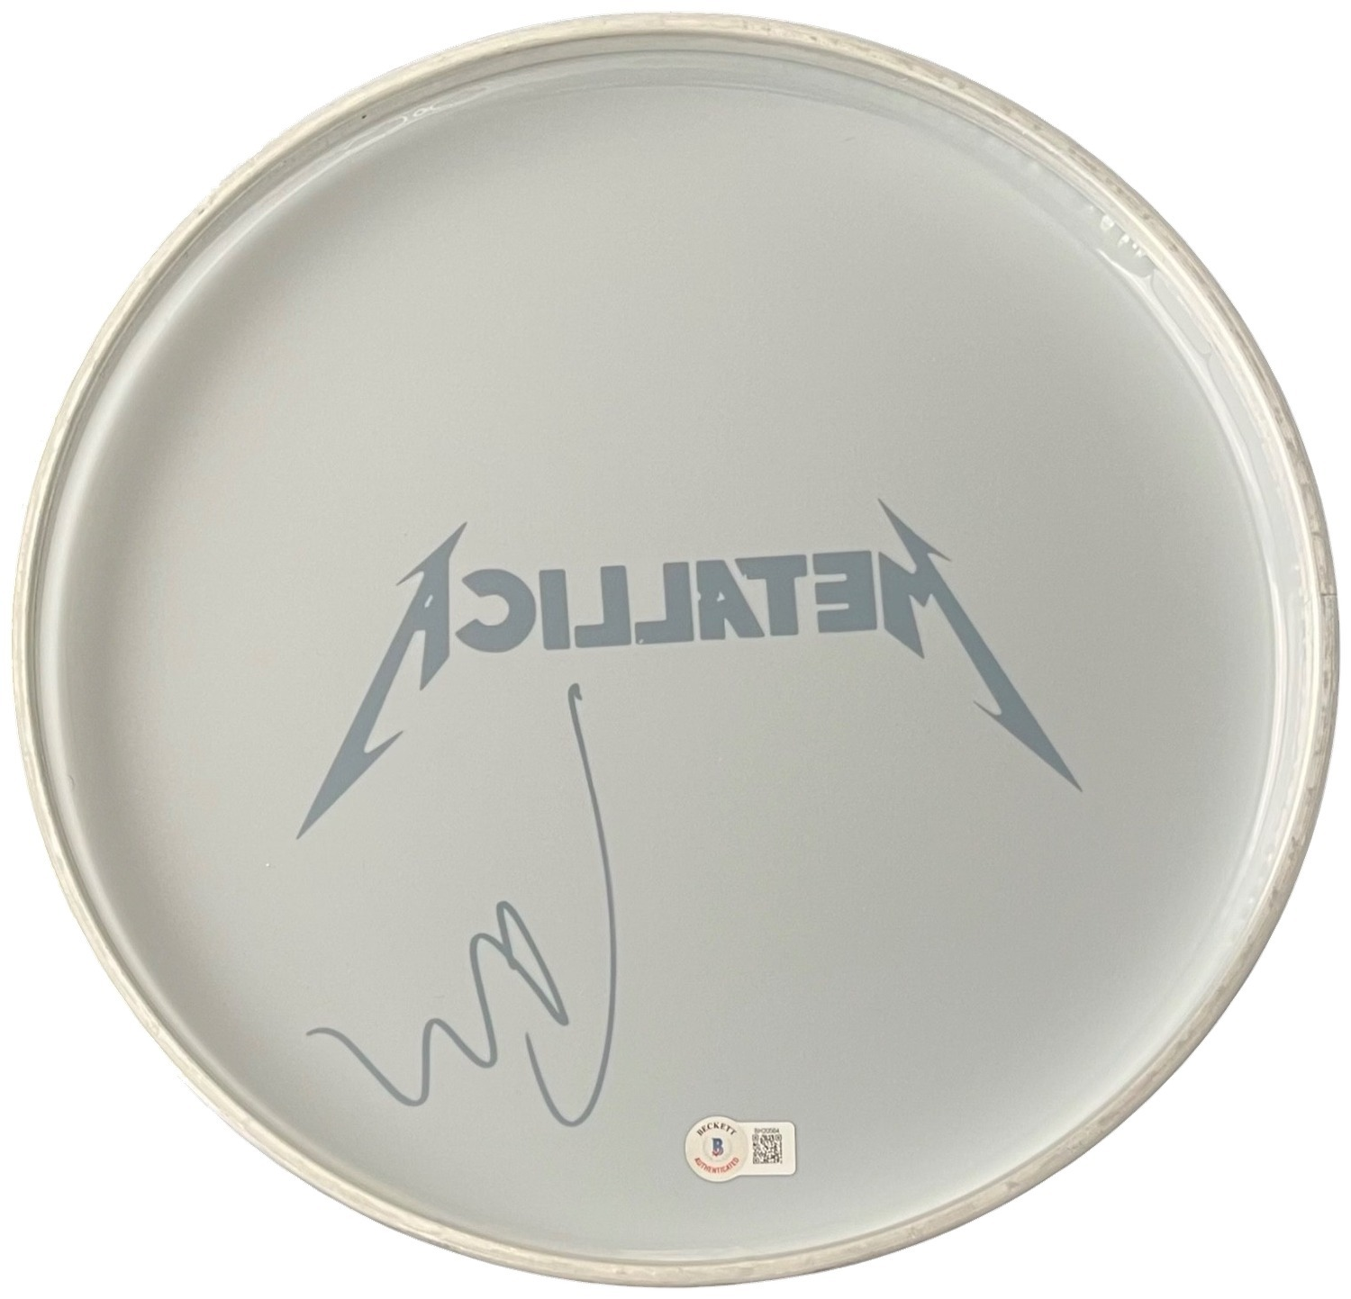
УЧАСТНИКИ · 5 ИЗ 14
Ларс Ульрих — пластик барабана 30 см с автографом
УЛЬРИХ · БАРАБАНЩИК
Основал группу по объявлению в газете, которое сам же и подал; за установкой Metallica с первого дня.
290 000 ₽
BECKETT

Slide 18
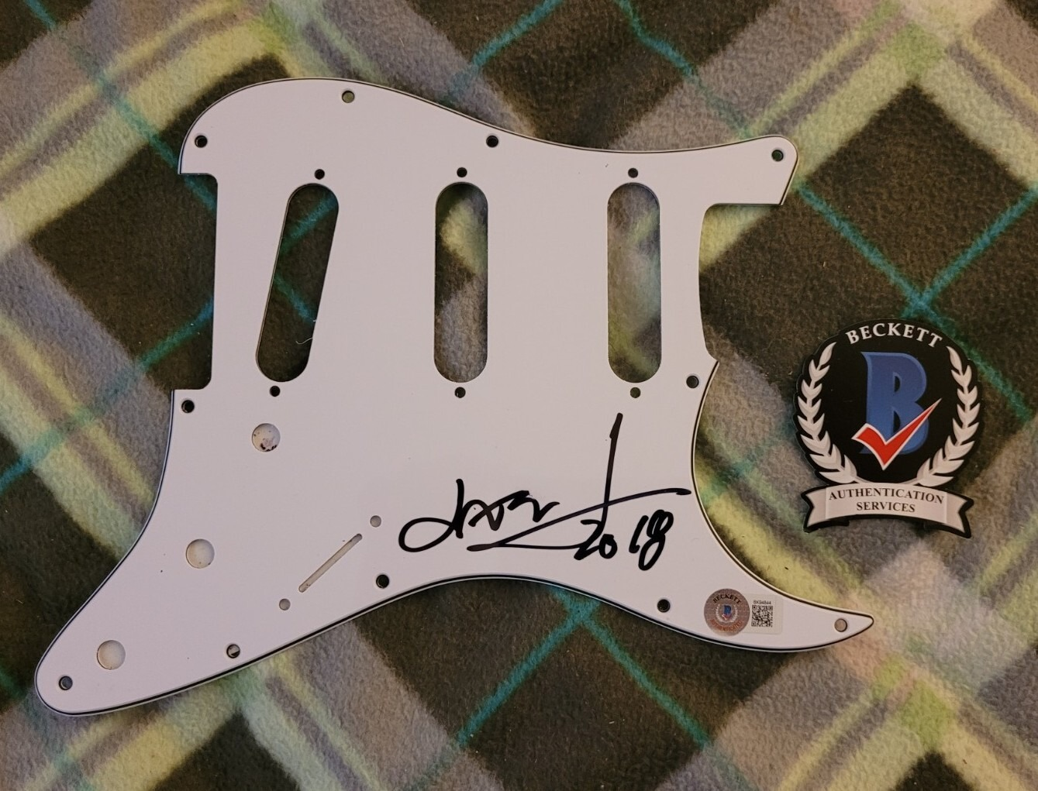
УЧАСТНИКИ · 6 ИЗ 14
Джейсон Ньюстед — накладка гитары Stratocaster с автографом
НЬЮСТЕД · БАСИСТ 1986–2001
Пришёл в группу после гибели Клиффа Бёртона и отыграл пятнадцать лет — весь период от «...And Justice for All» до «S&M».
280 000 ₽
BECKETT

Slide 19
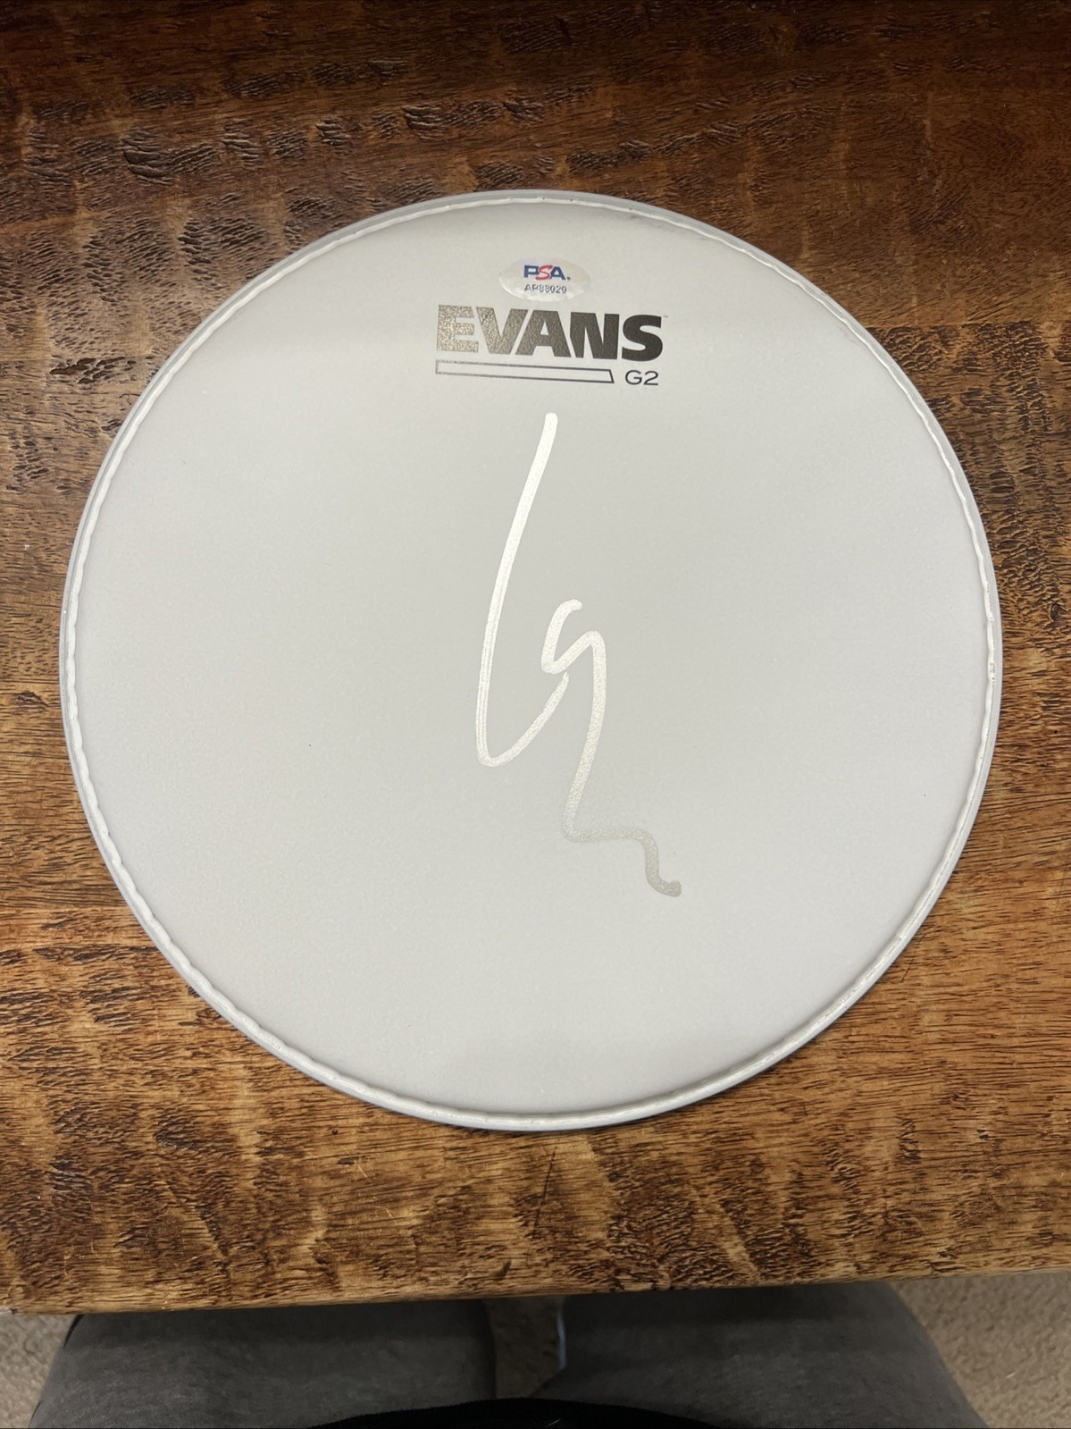
УЧАСТНИКИ · 7 ИЗ 14
Ларс Ульрих — пластик барабана Evans 25 см с автографом
УЛЬРИХ · БАРАБАНЩИК
Evans — один из двух брендов, между которыми ударники делят весь мир; Ульрих играл на них десятилетиями.
260 000 ₽
PSA/DNA

Slide 20
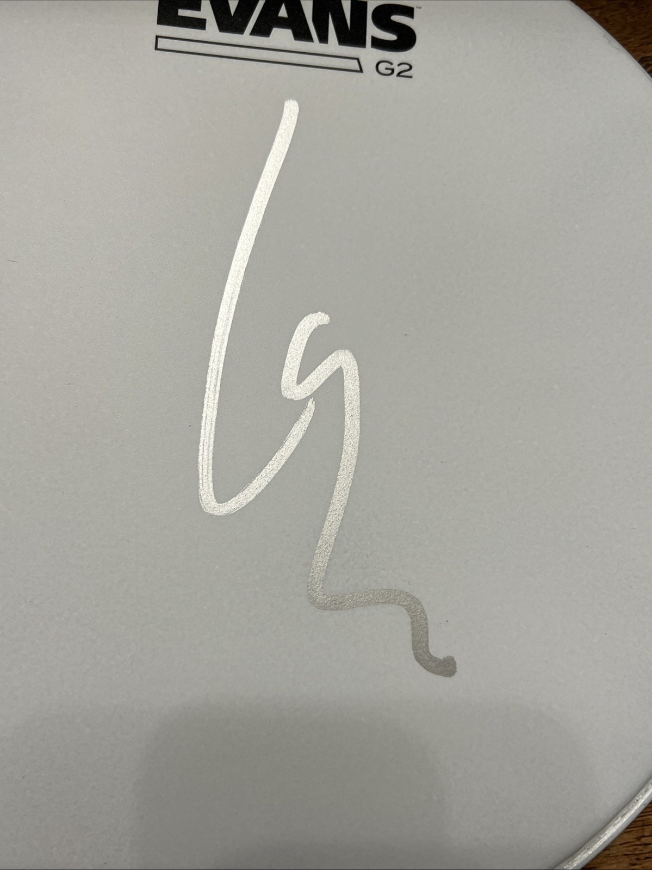
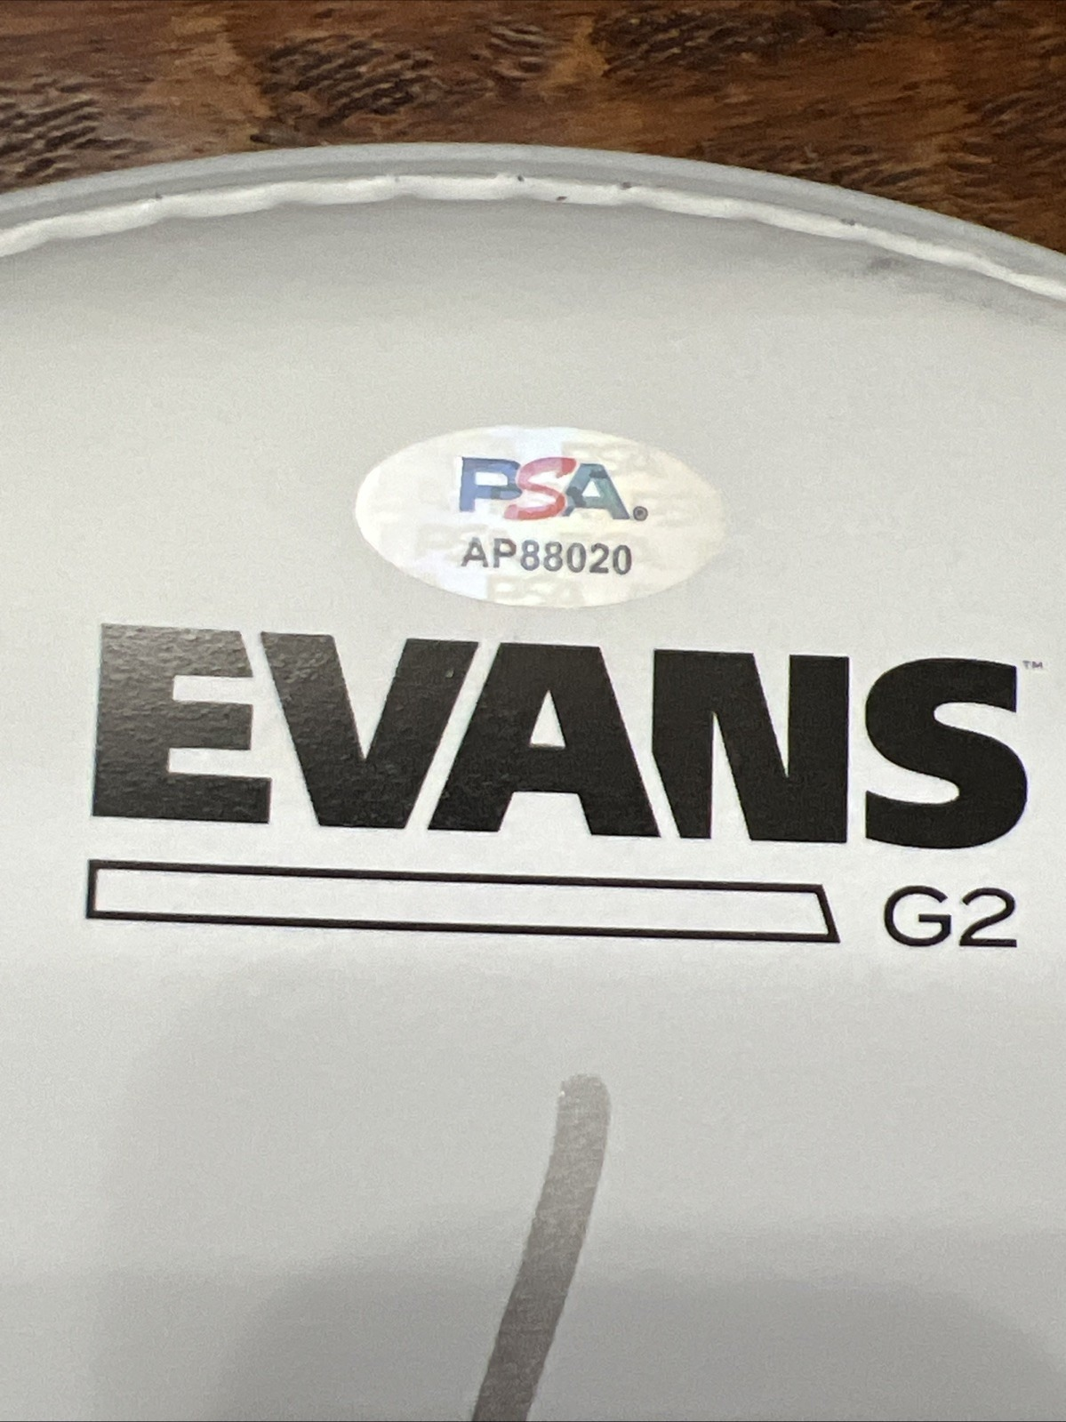
УЧАСТНИКИ · 7 ИЗ 14
Ларс Ульрих — пластик барабана Evans 25 см с автографом
Оригинальные кадры объявления: предмет с других сторон.

Slide 21
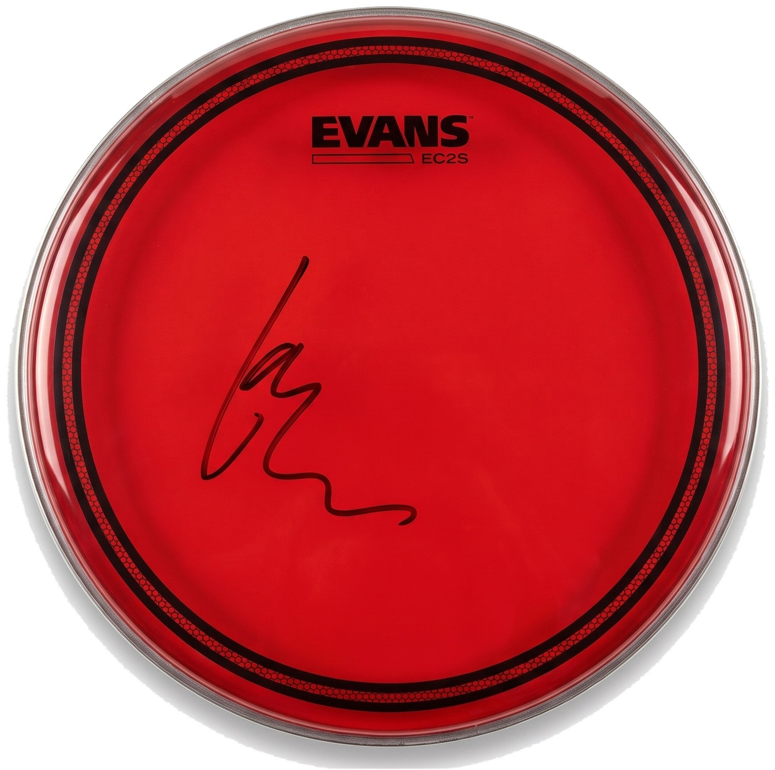
УЧАСТНИКИ · 8 ИЗ 14
Ларс Ульрих — пластик барабана Remo 25 см с автографом
УЛЬРИХ · БАРАБАНЩИК
Remo — второй из этих двух брендов; красный пластик выпускался ограниченными сериями.
260 000 ₽
JSA

Slide 22
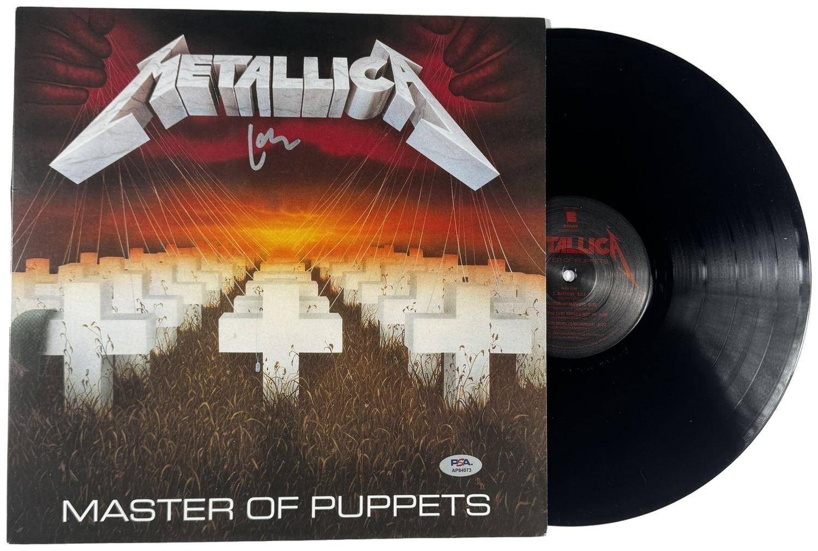
УЧАСТНИКИ · 9 ИЗ 14
Ларс Ульрих — «Master of Puppets» с автографом
1986 · «MASTER OF PUPPETS»
Последний альбом, записанный с Клиффом Бёртоном: через полгода после выхода он погиб в аварии автобуса в Швеции.
260 000 ₽
PSA/DNA

Slide 23
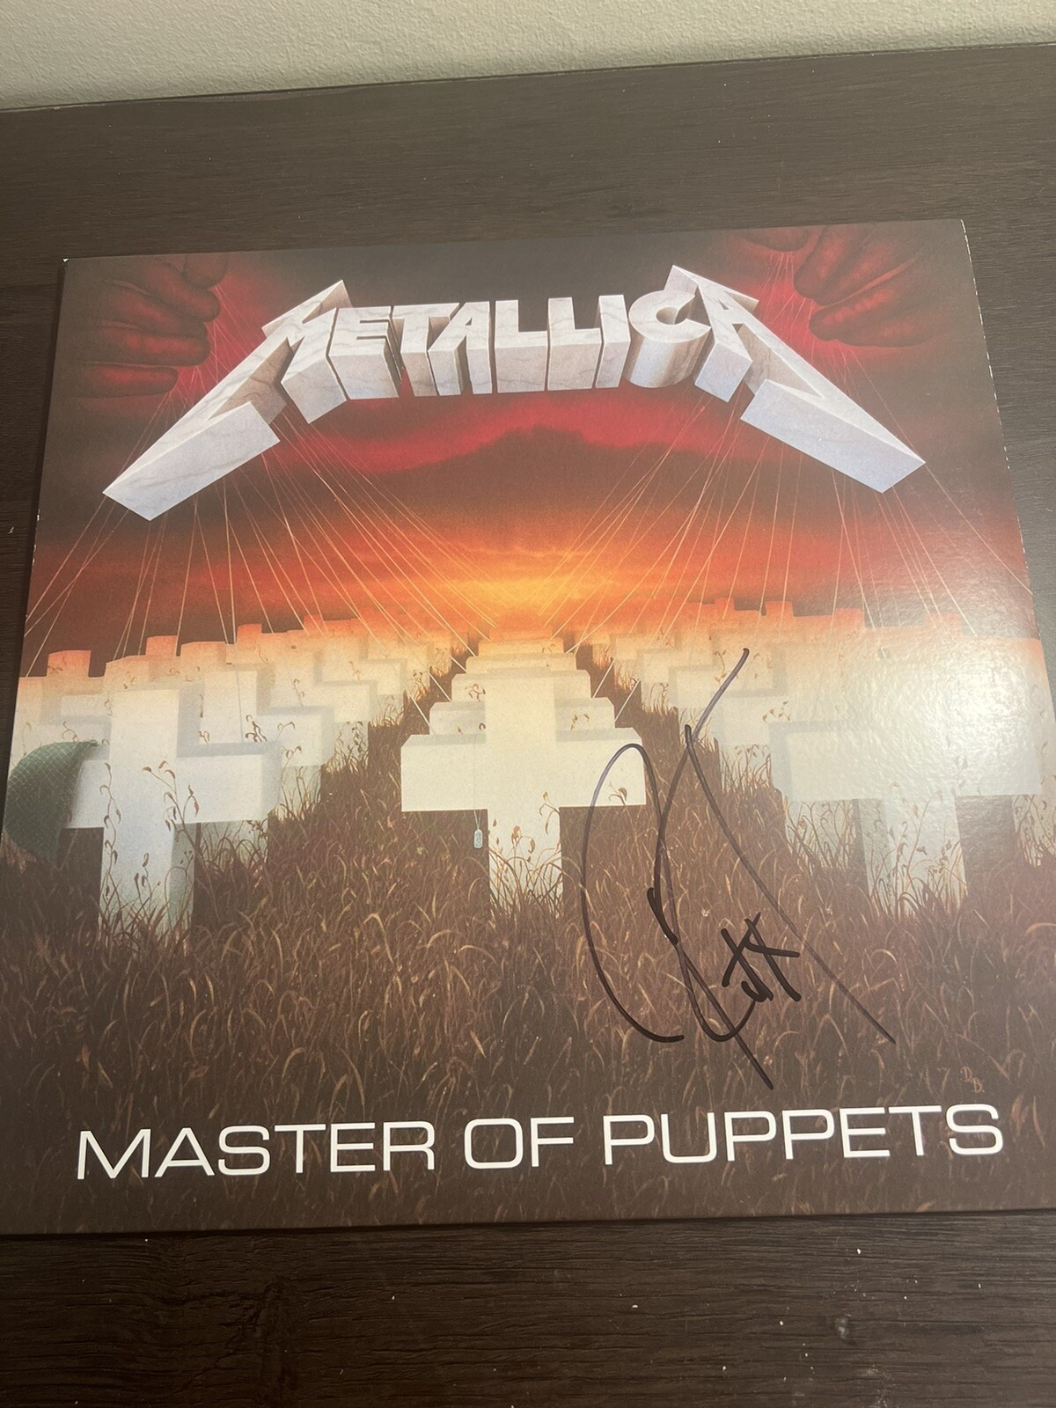
УЧАСТНИКИ · 10 ИЗ 14
Роберт Трухильо — «Master of Puppets» с автографом
1986 · «MASTER OF PUPPETS»
Трухильо пришёл в группу через семнадцать лет после выхода этого альбома и играет его партии на каждом концерте.
260 000 ₽
BECKETT

Slide 24
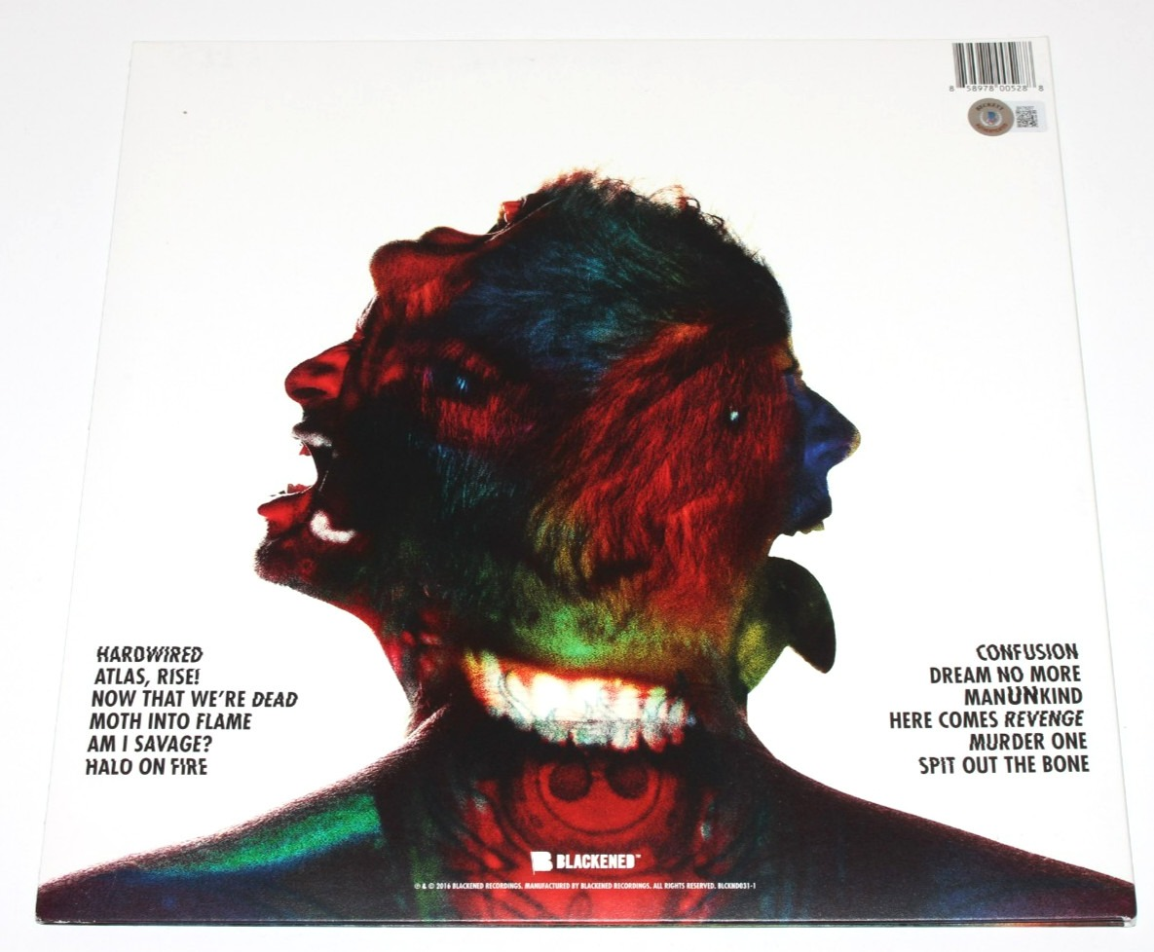
УЧАСТНИКИ · 11 ИЗ 14
Роберт Трухильо — «Hardwired... to Self-Destruct» с автографом
2016 · «HARDWIRED»
Первый альбом группы за восемь лет; вышел сразу на первое место в четырнадцати странах.
250 000 ₽
BECKETT

Slide 25
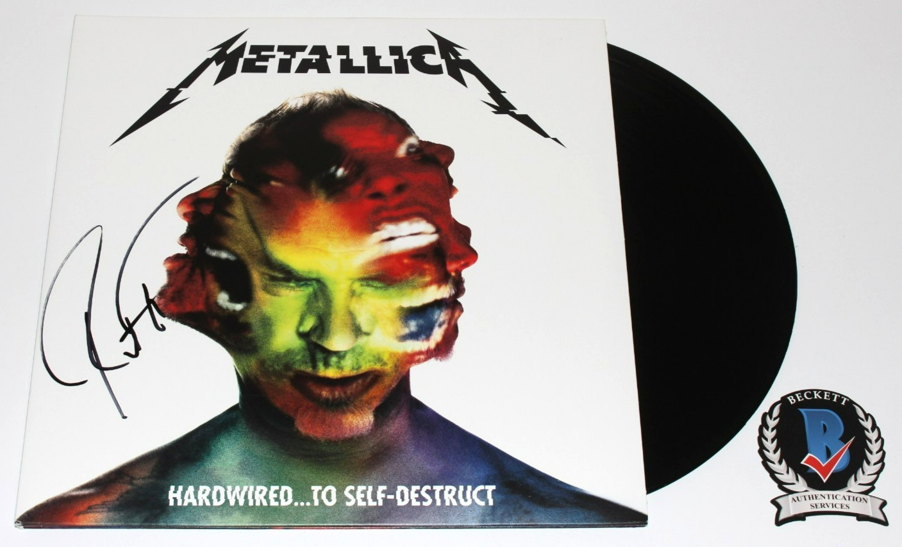
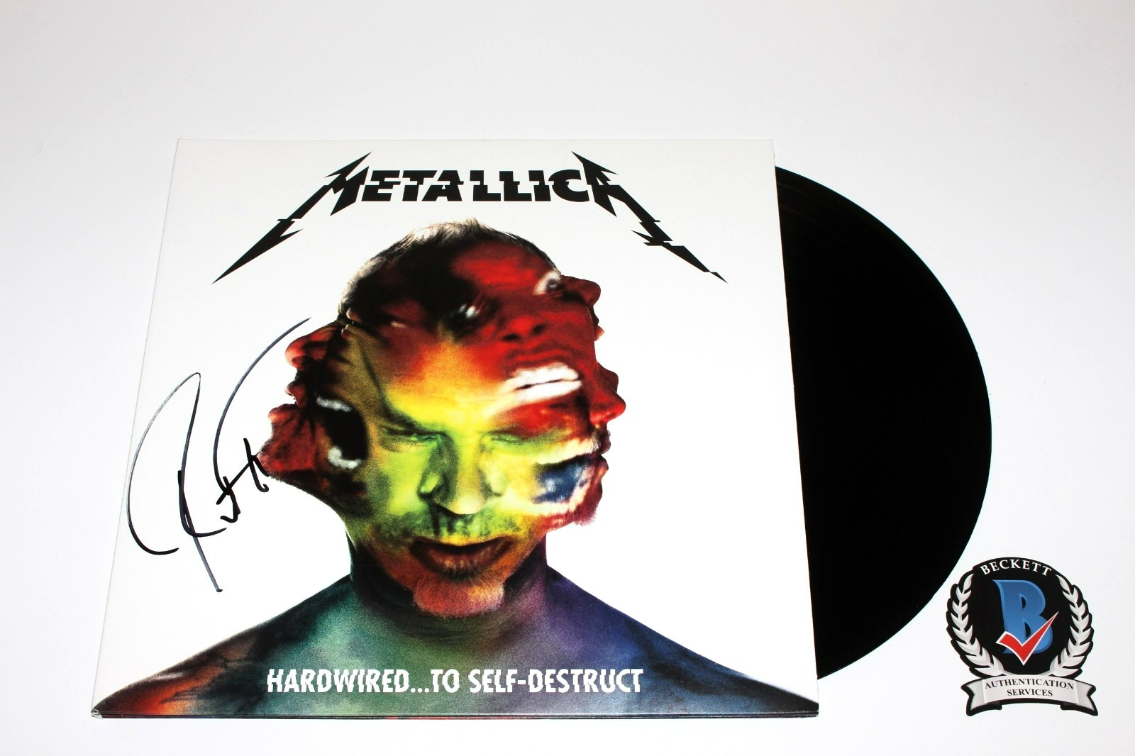
УЧАСТНИКИ · 11 ИЗ 14
Роберт Трухильо — «Hardwired... to Self-Destruct» с автографом
Оригинальные кадры объявления: предмет с других сторон.

Slide 26
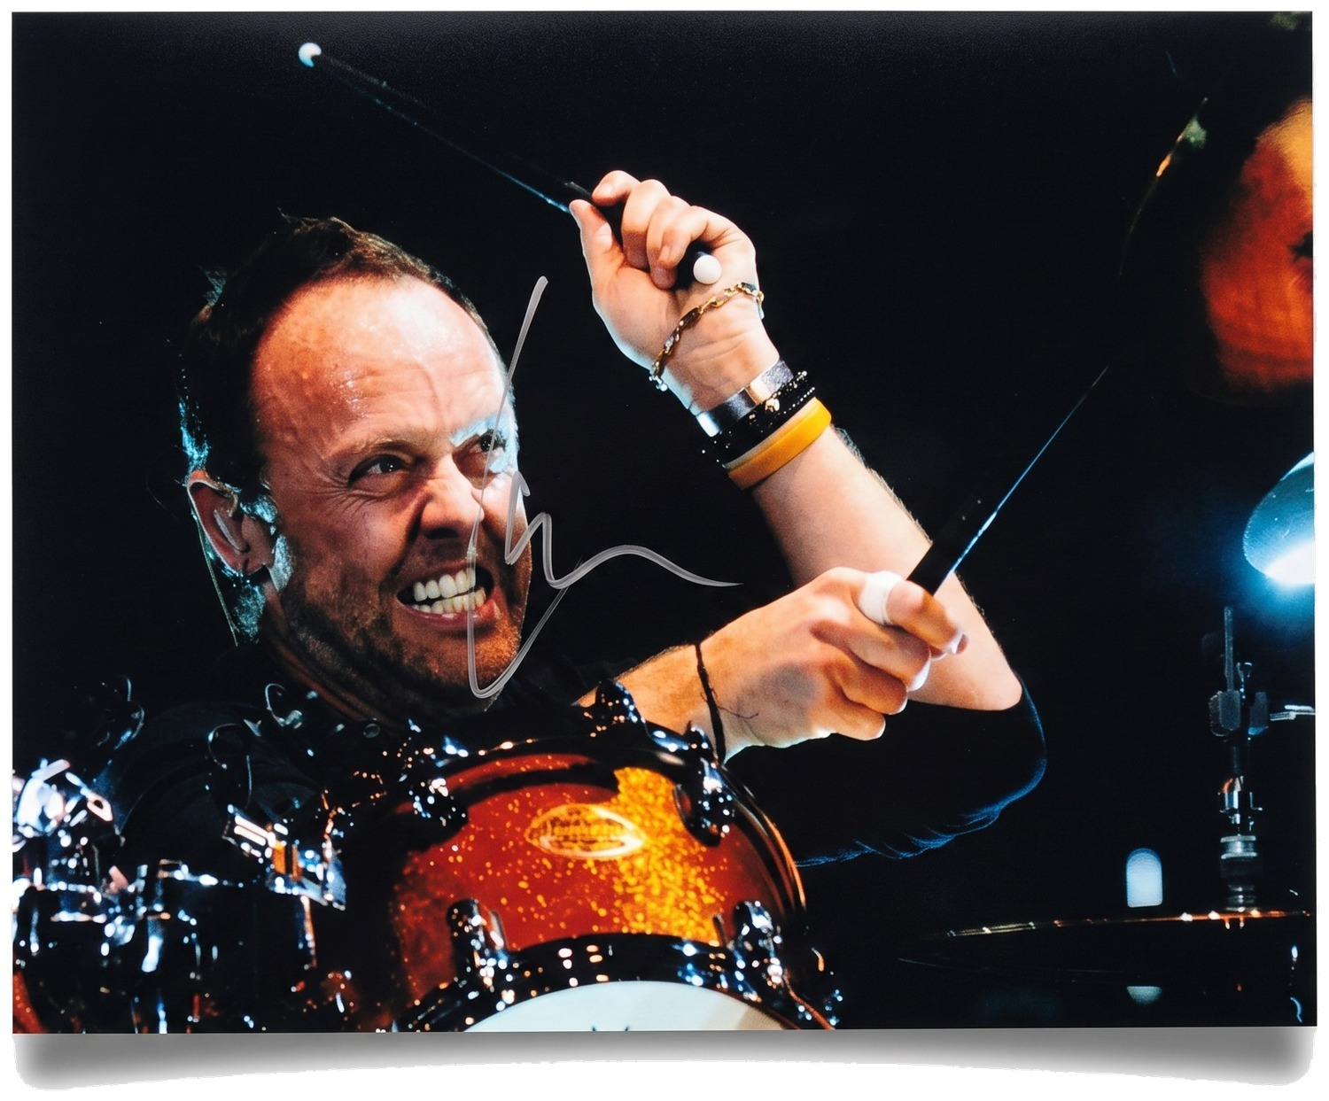
УЧАСТНИКИ · 12 ИЗ 14
Ларс Ульрих — фотография с автографом, 28×36 см
УЛЬРИХ · СЦЕНА
Кадр за установкой в момент удара: то, ради чего на Metallica и ходят.
220 000 ₽
BECKETT

Slide 27
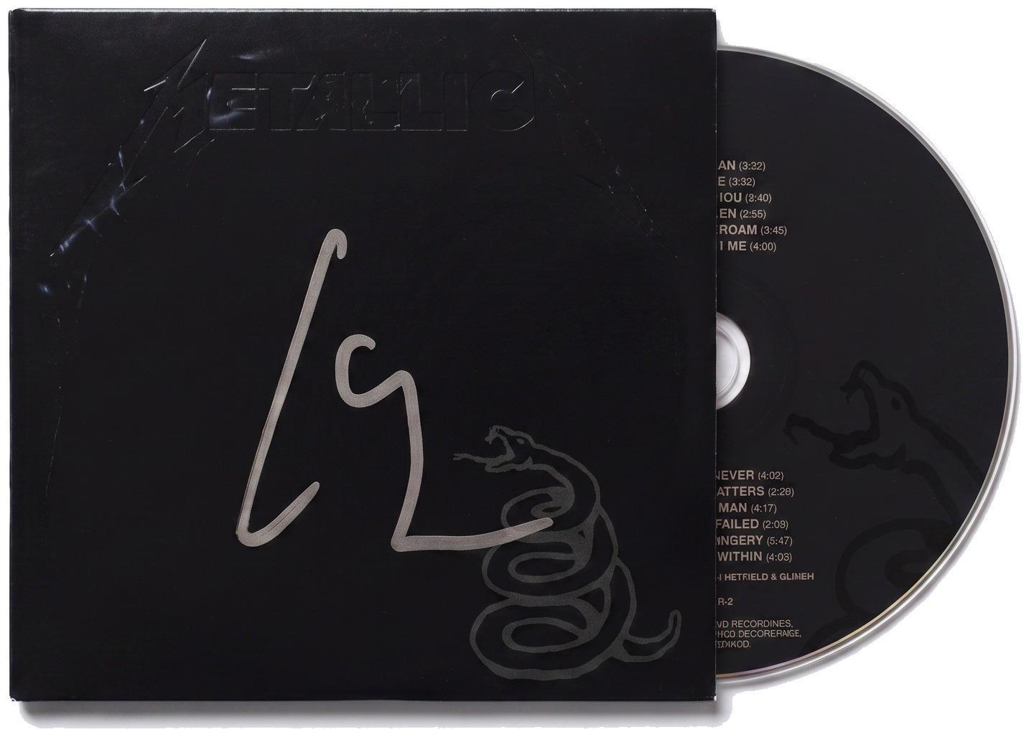
УЧАСТНИКИ · 13 ИЗ 14
Ларс Ульрих — обложка «Metallica» с автографом
1991 · «ЧЁРНЫЙ АЛЬБОМ»
Альбом без названия, который все зовут «Чёрным»: обложка почти пустая, только тиснёный логотип и змея.
220 000 ₽
PSA/DNA

Slide 28
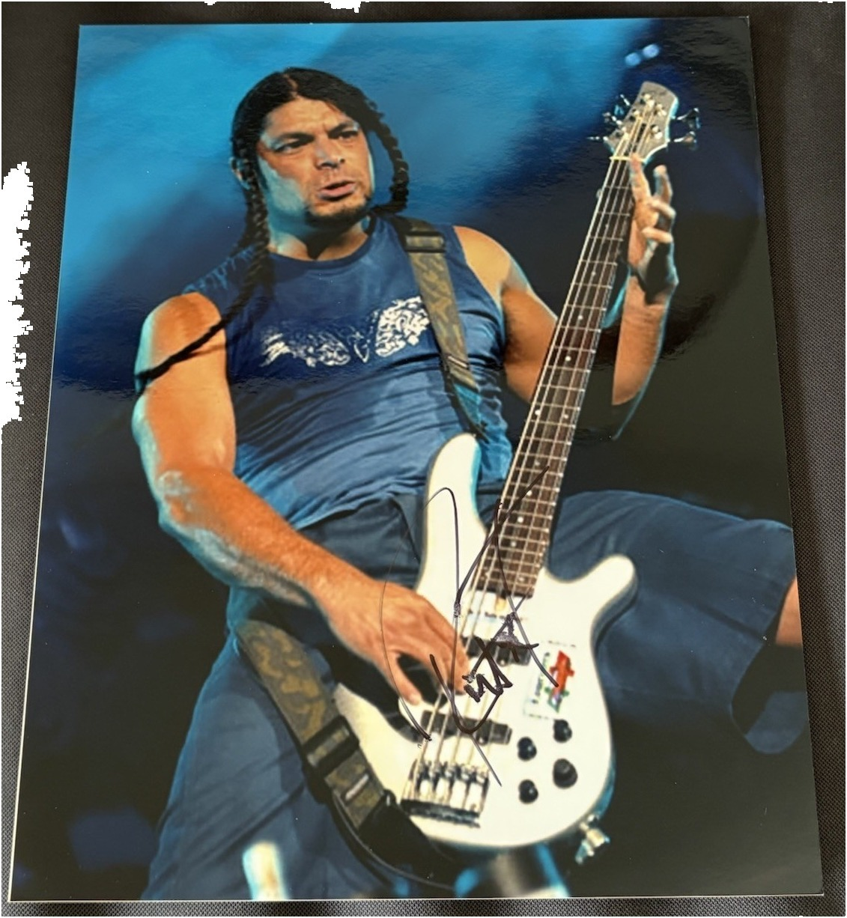
УЧАСТНИКИ · 14 ИЗ 14
Роберт Трухильо — фотография с автографом, 20×25 см
ТРУХИЛЬО · СЦЕНА
Узнаваемая низкая стойка с басом почти у колен — его манера, которую ни с кем не спутать.
190 000 ₽
JSA

Slide 29
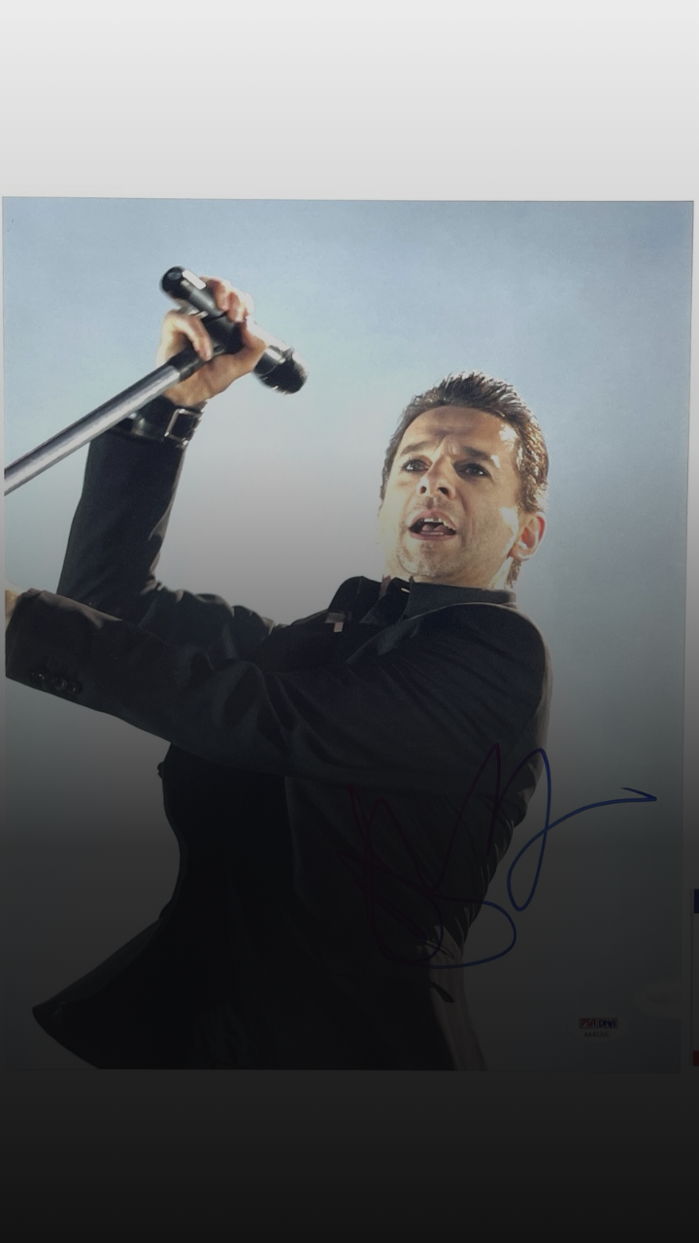
DEPECHE MODE
Гаан и Гор
Голос группы и её автор. Десять предметов — от дебютного «Speak & Spell» 1981 года до «Memento Mori», записанного уже вдвоём.

Slide 30
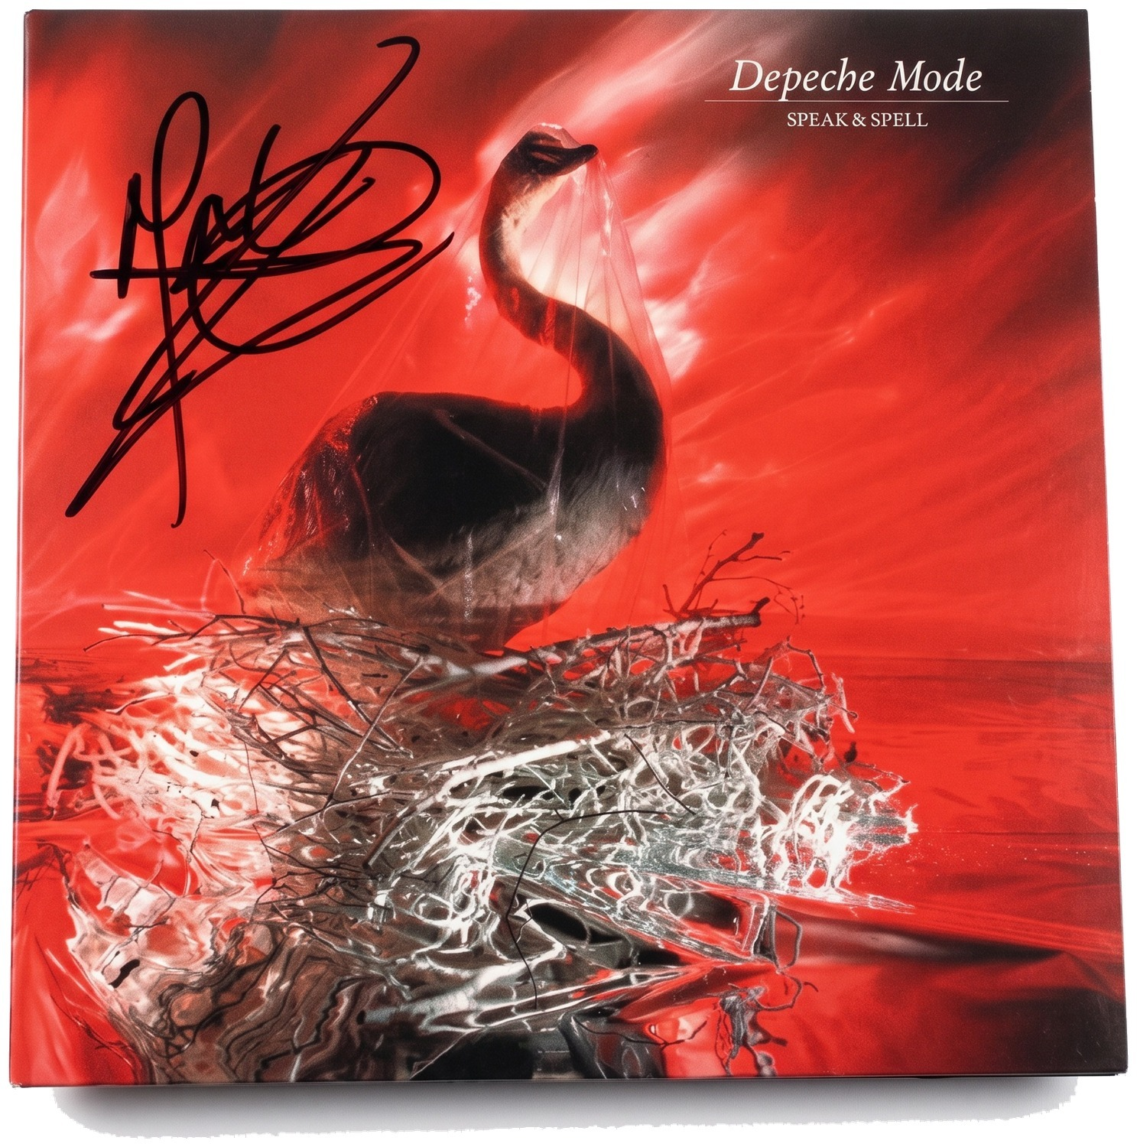
DEPECHE MODE · 1 ИЗ 10
Мартин Гор — «Speak & Spell» с автографом
1981 · ДЕБЮТНЫЙ АЛЬБОМ
Единственная пластинка, записанная с Винсом Кларком: он ушёл сразу после выхода, и писать песни начал Гор.
400 000 ₽
BECKETT

Slide 31
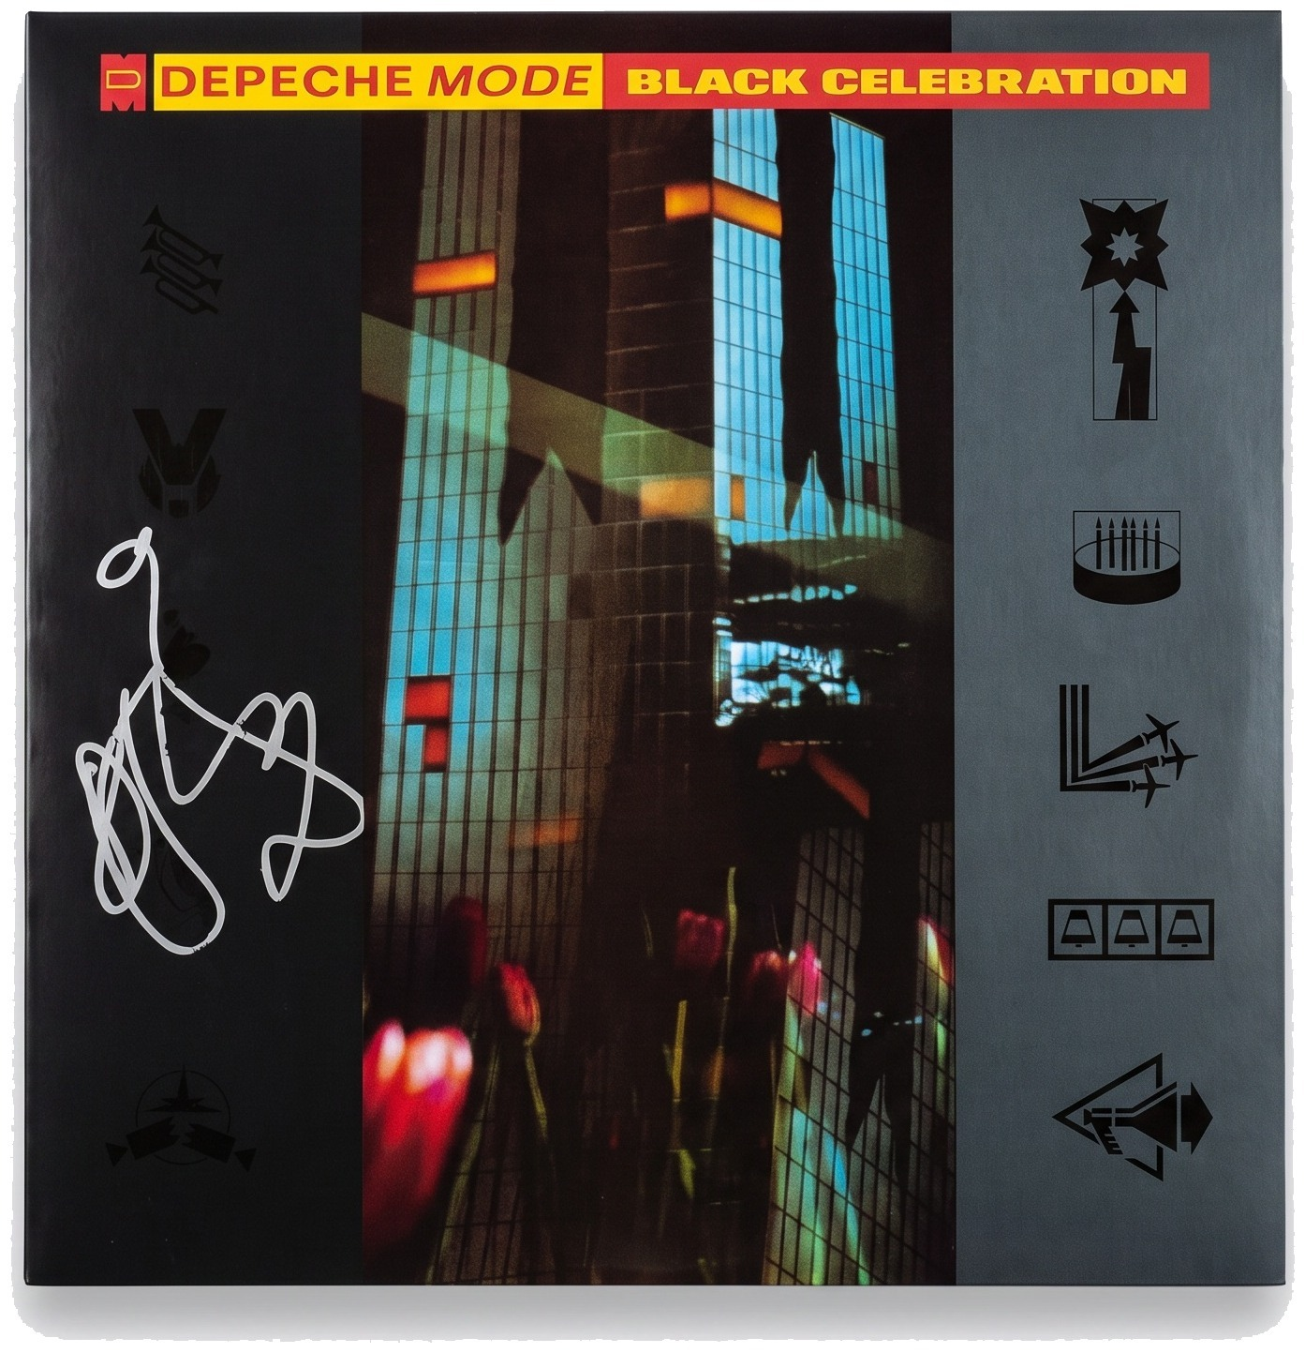
DEPECHE MODE · 2 ИЗ 10
Дэйв Гаан — «Black Celebration» с автографом
1986 · «BLACK CELEBRATION»
Альбом, на котором группа окончательно ушла в тёмное звучание и нашла интонацию, за которую её любят до сих пор.
400 000 ₽
JSA

Slide 32
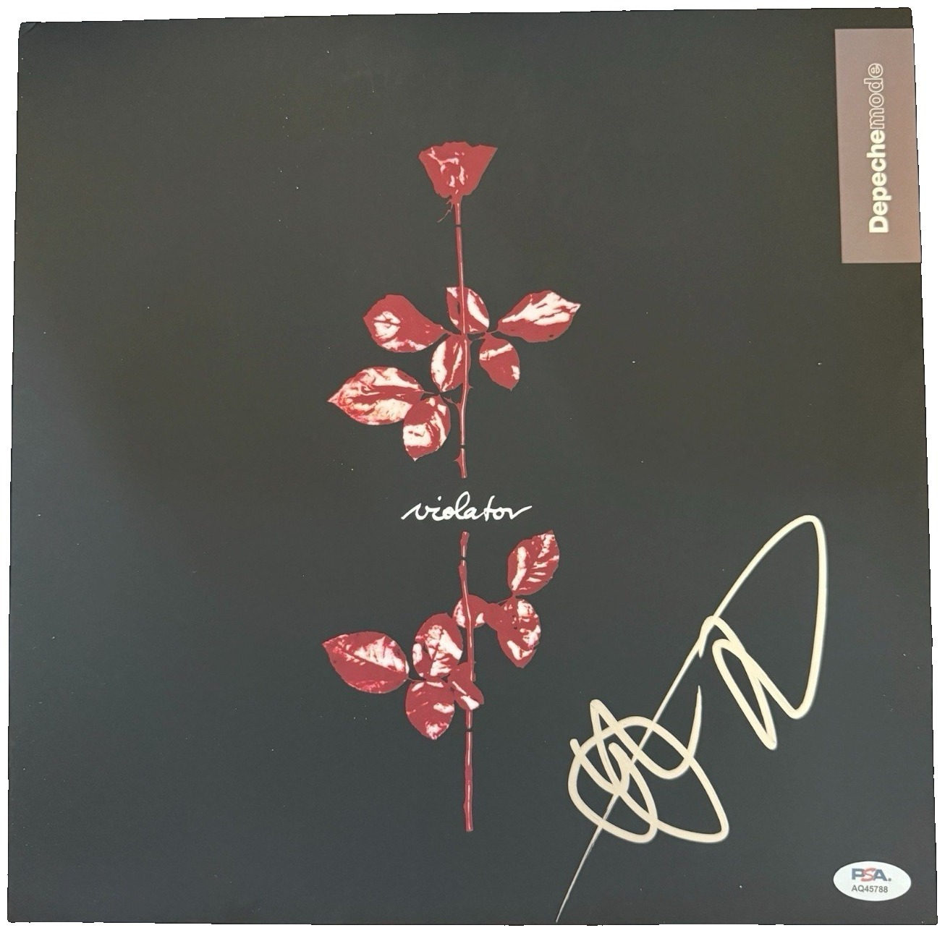
DEPECHE MODE · 3 ИЗ 10
Дэйв Гаан — «Violator» с автографом
1990 · «VIOLATOR»
Самый продаваемый альбом группы. На автограф-сессию в лос-анджелесском магазине пришло около двадцати тысяч человек, и полиция закрыла квартал.
400 000 ₽
PSA/DNA

Slide 33
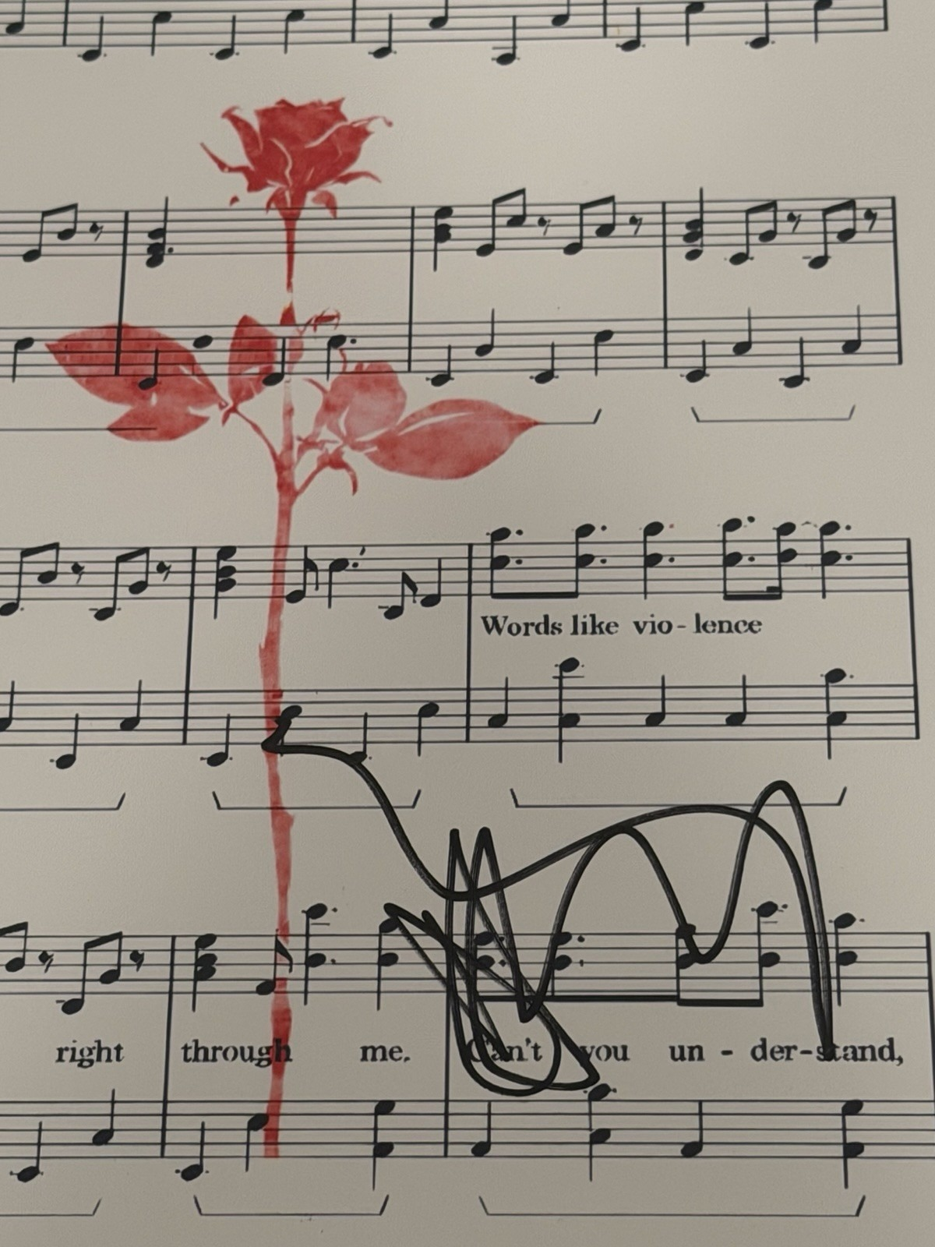
DEPECHE MODE · 4 ИЗ 10
Дэйв Гаан — нотный лист «Enjoy the Silence» с автографом
1990 · «ENJOY THE SILENCE»
Гор принёс её как медленную балладу; Алан Уайлдер добавил ритм, и вещь стала главным синглом группы.
400 000 ₽
BECKETT

Slide 34
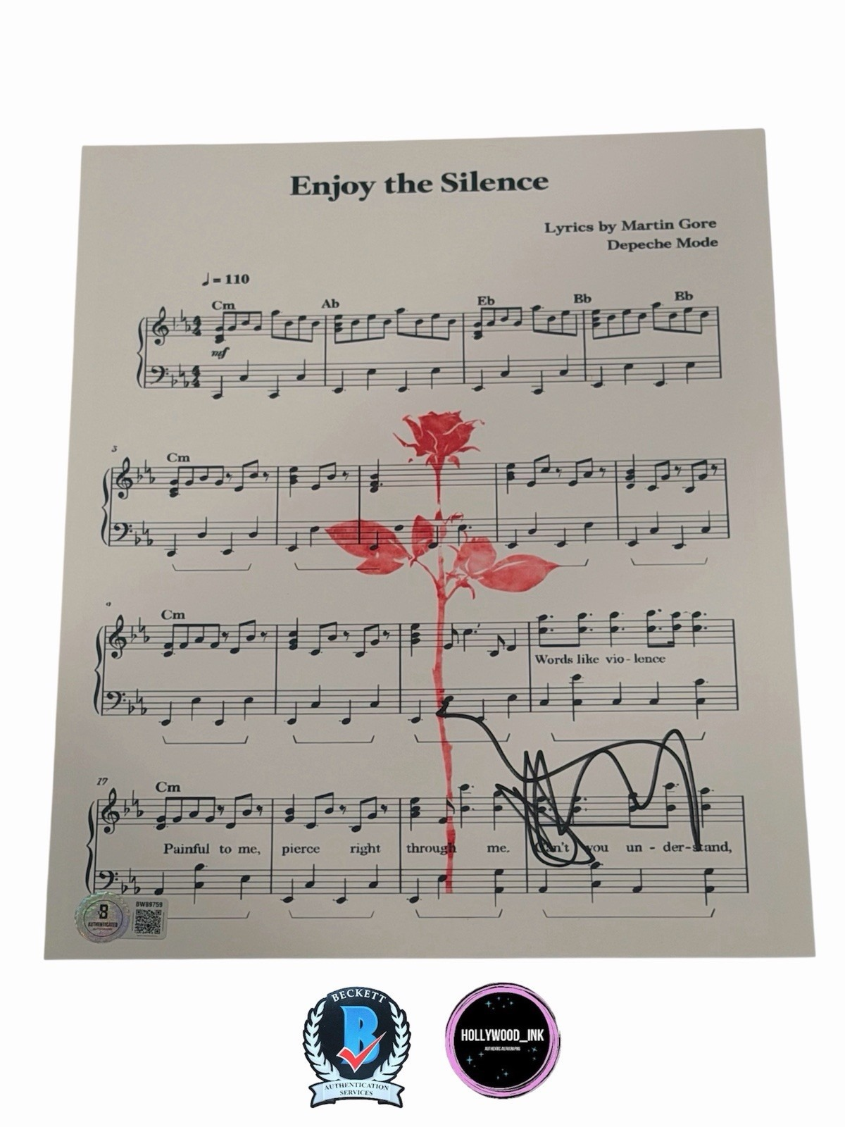
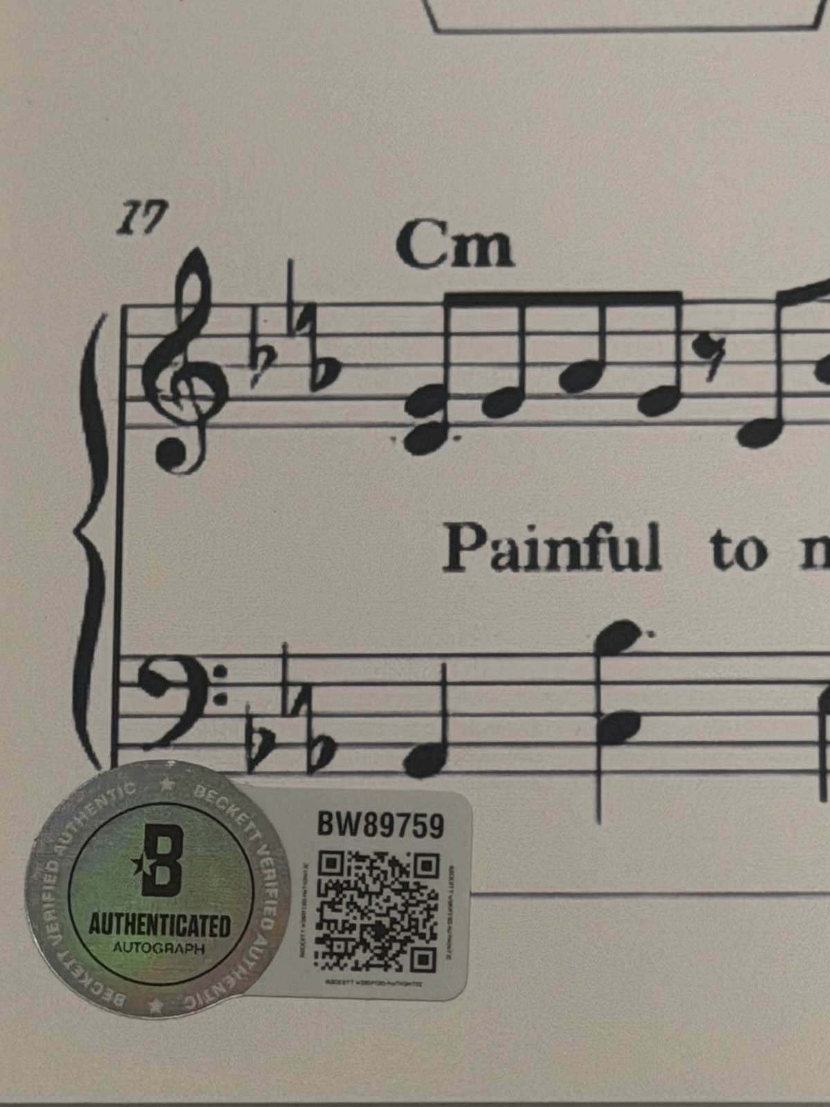
DEPECHE MODE · 4 ИЗ 10
Дэйв Гаан — нотный лист «Enjoy the Silence» с автографом
Оригинальные кадры объявления: предмет с других сторон.

Slide 35
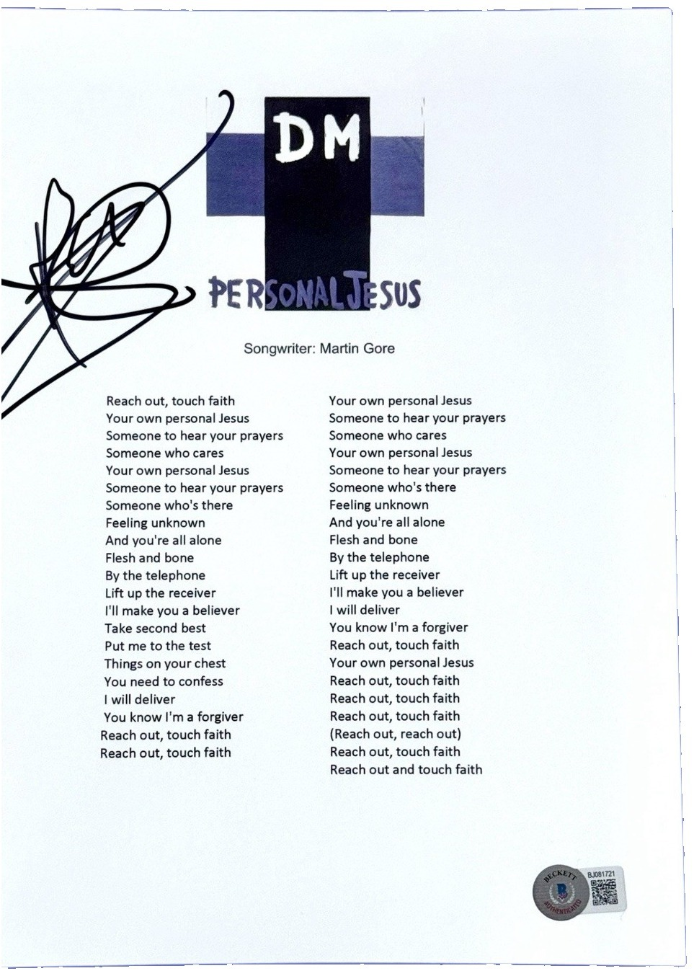
DEPECHE MODE · 5 ИЗ 10
Мартин Гор — лист с текстом «Personal Jesus» и автографом
1989 · «PERSONAL JESUS»
Песня написана под впечатлением от книги Присциллы Пресли об Элвисе — о человеке, который становится для другого богом.
380 000 ₽
BECKETT

Slide 36
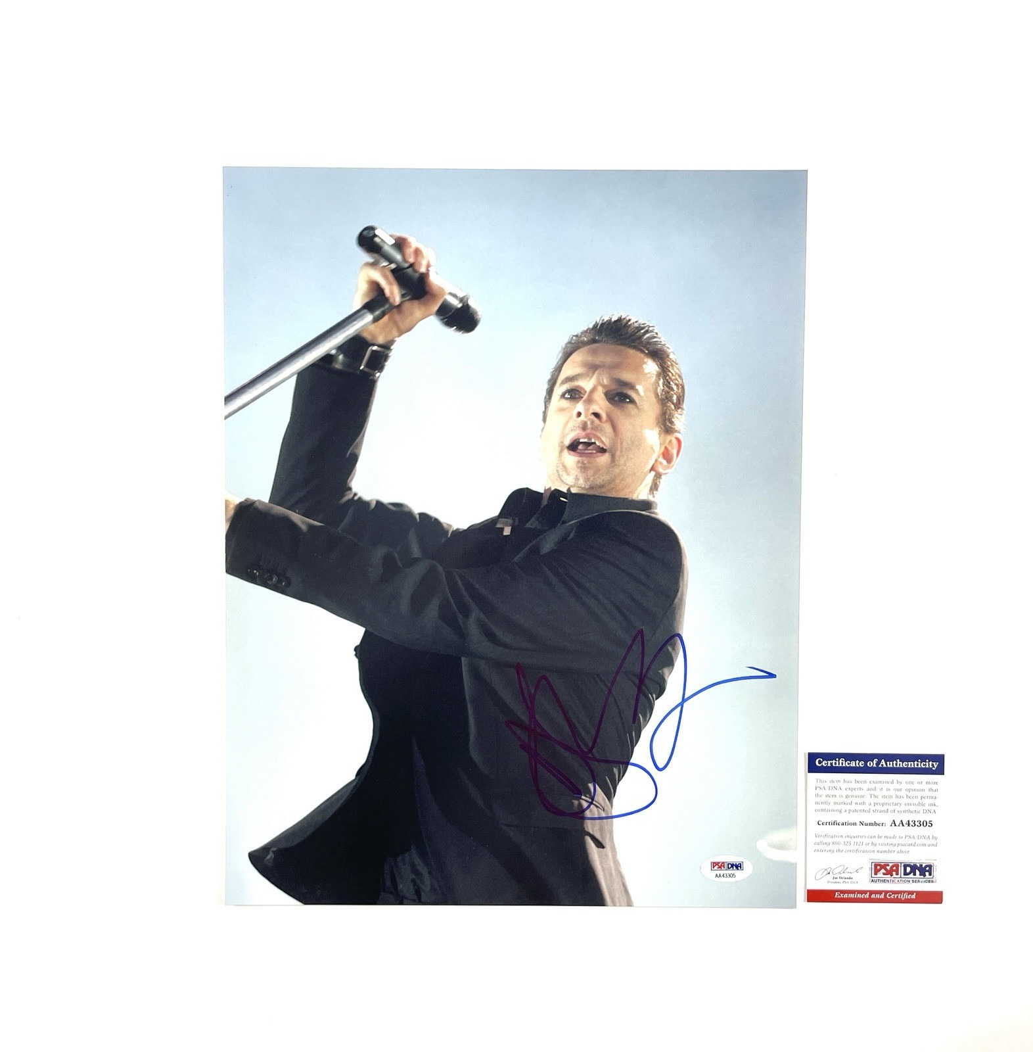
DEPECHE MODE · 6 ИЗ 10
Дэйв Гаан — фотография с автографом, 28×36 см
ГААН · СЦЕНА
Стойка с микрофоном на вытянутой руке — жест, который на концертах группы повторяет весь зал.
360 000 ₽
PSA/DNA

Slide 37
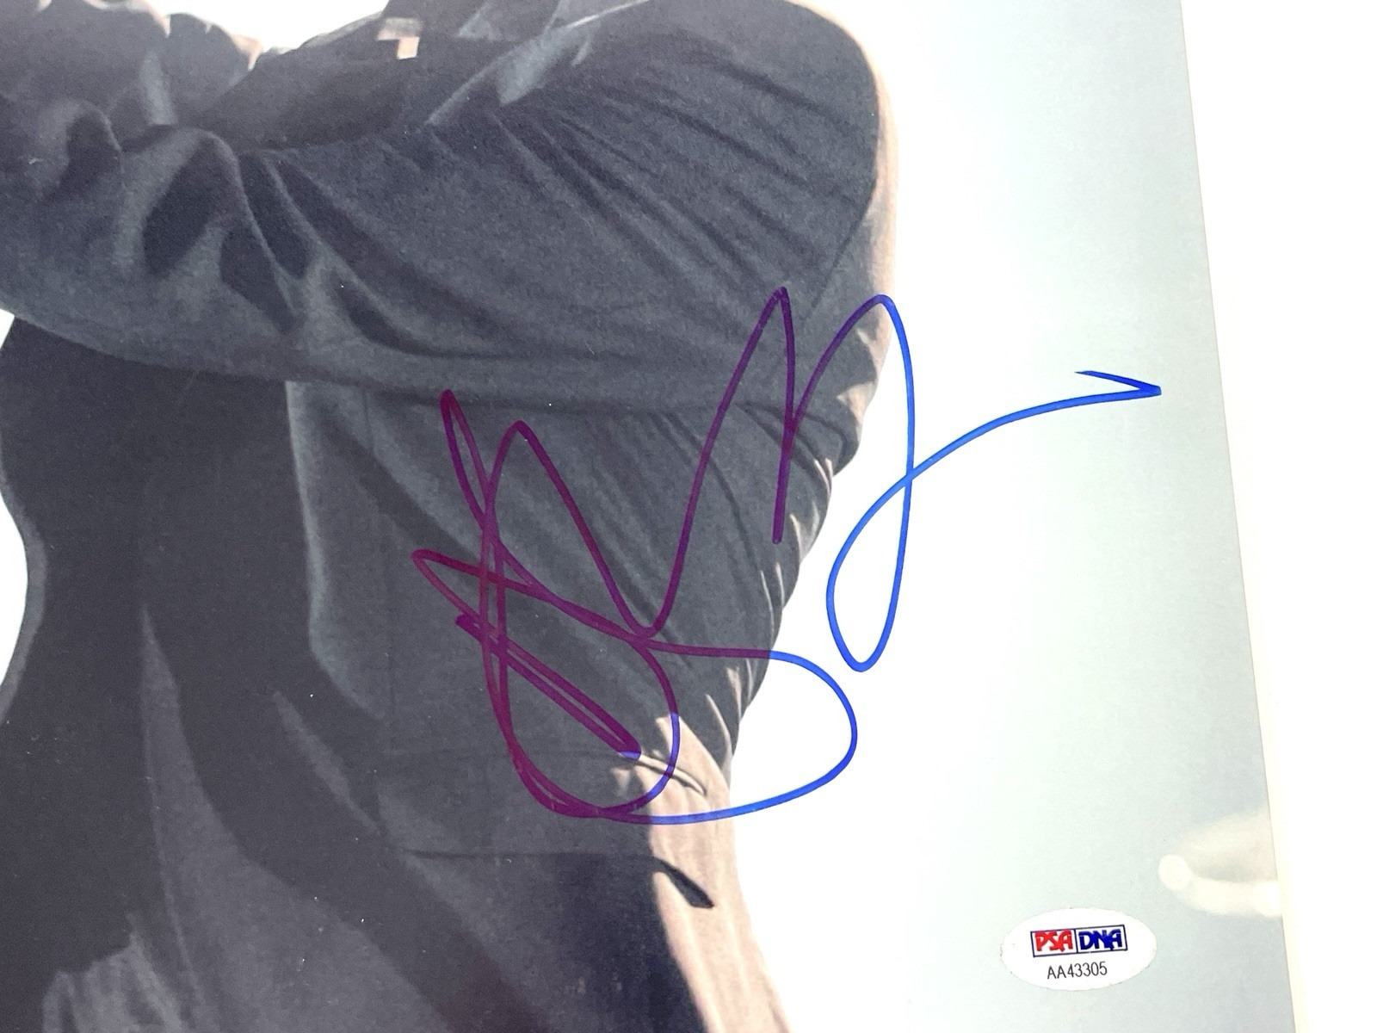
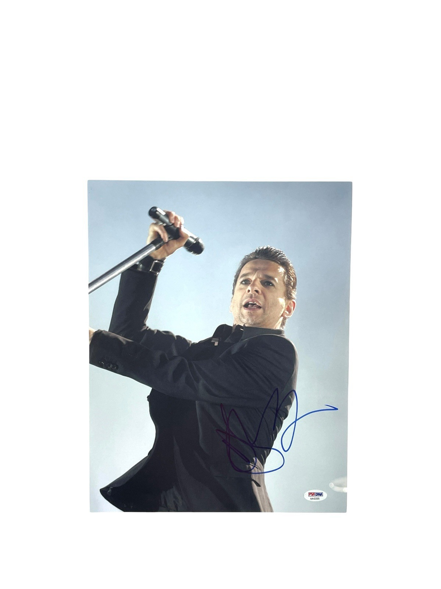
DEPECHE MODE · 6 ИЗ 10
Дэйв Гаан — фотография с автографом, 28×36 см
Оригинальные кадры объявления: предмет с других сторон.

Slide 38
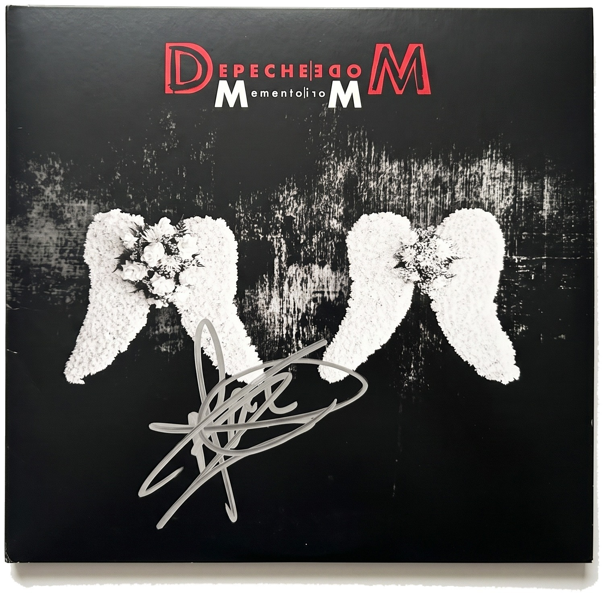
DEPECHE MODE · 7 ИЗ 10
Мартин Гор — «Memento Mori» с автографом
2023 · «MEMENTO MORI»
Первый альбом после смерти Энди Флетчера; название придумали до того, как его не стало.
350 000 ₽
PSA/DNA

Slide 39
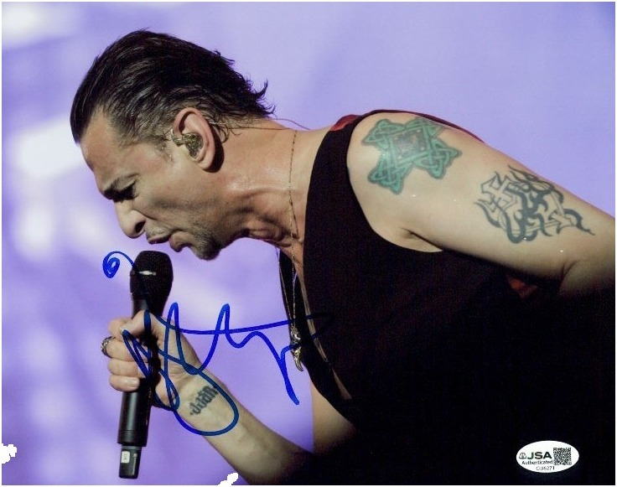
DEPECHE MODE · 8 ИЗ 10
Дэйв Гаан — фотография с автографом, 20×25 см
ГААН · СЦЕНА
Кадр с фиолетовым сценическим светом — фирменная палитра туров группы двухтысячных.
320 000 ₽
JSA

Slide 40
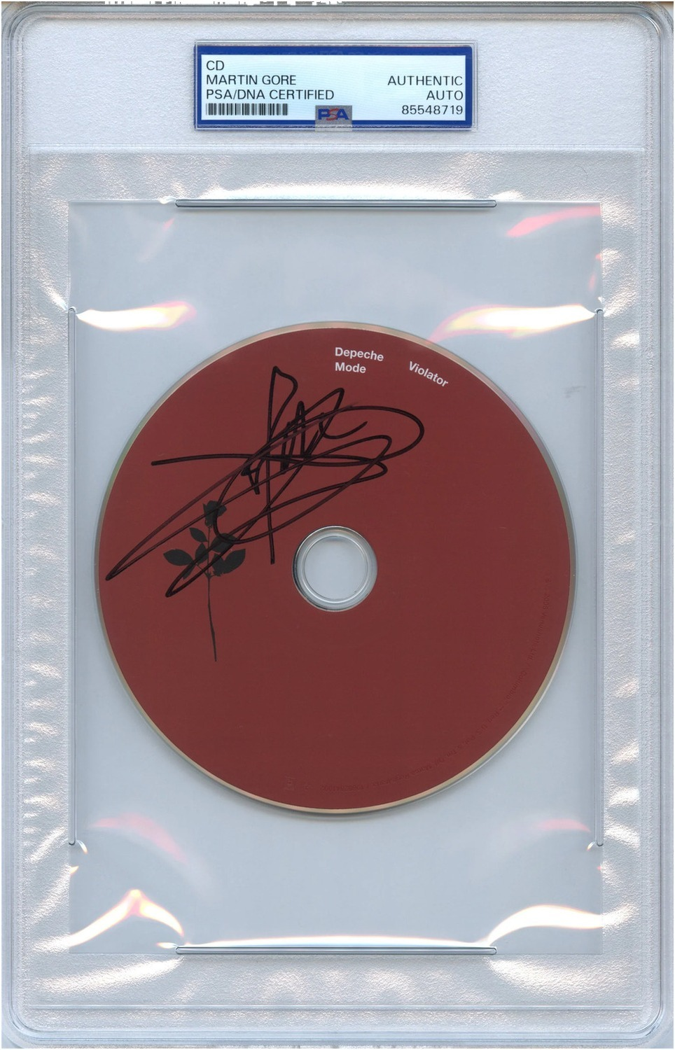
DEPECHE MODE · 9 ИЗ 10
Мартин Гор — «Violator» с автографом
1990 · «VIOLATOR»
Гор написал на этом альбоме «Personal Jesus» и «Enjoy the Silence» — две песни, которые группа с тех пор играет каждый концерт.
300 000 ₽
PSA/DNA

Slide 41
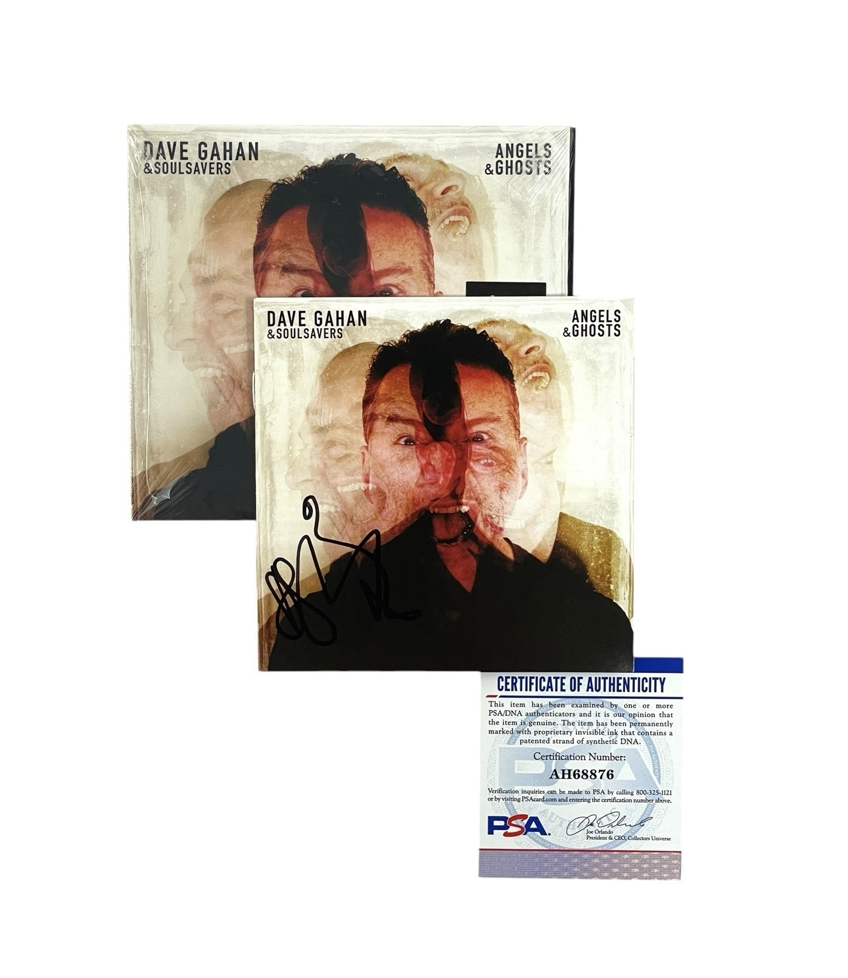
DEPECHE MODE · 10 ИЗ 10
Дэйв Гаан — «Angels & Ghosts» с The Soulsavers, с автографом
2015 · СОЛЬНАЯ РАБОТА
Записан вне группы, с британским дуэтом Soulsavers: другой материал, другой голос — ближе к госпелу, чем к синти-попу.
300 000 ₽
PSA/DNA

Slide 42
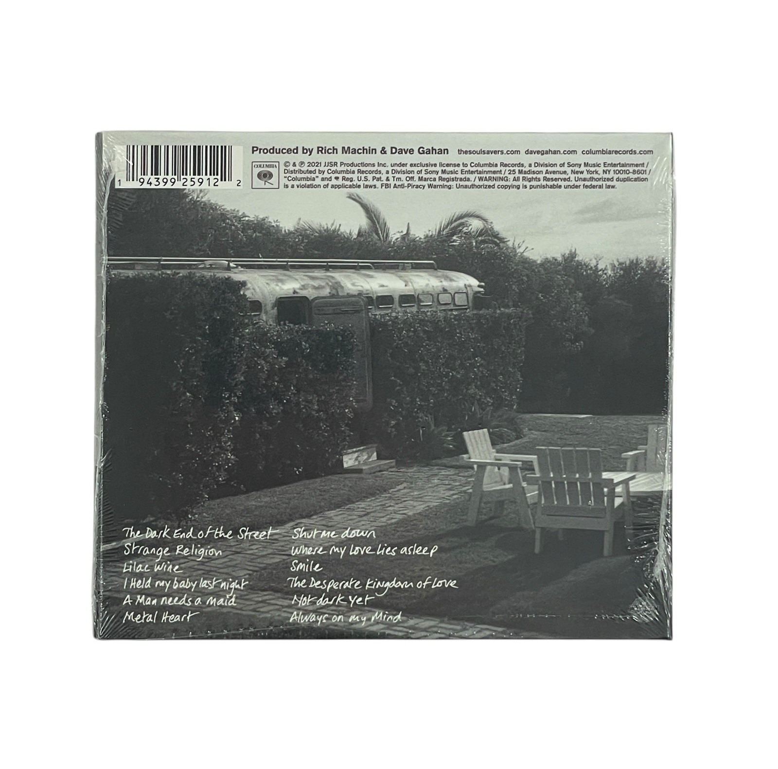
DEPECHE MODE · 10 ИЗ 10
Дэйв Гаан — «Angels & Ghosts» с The Soulsavers, с автографом
Оригинальные кадры объявления: предмет с других сторон.

Slide 43
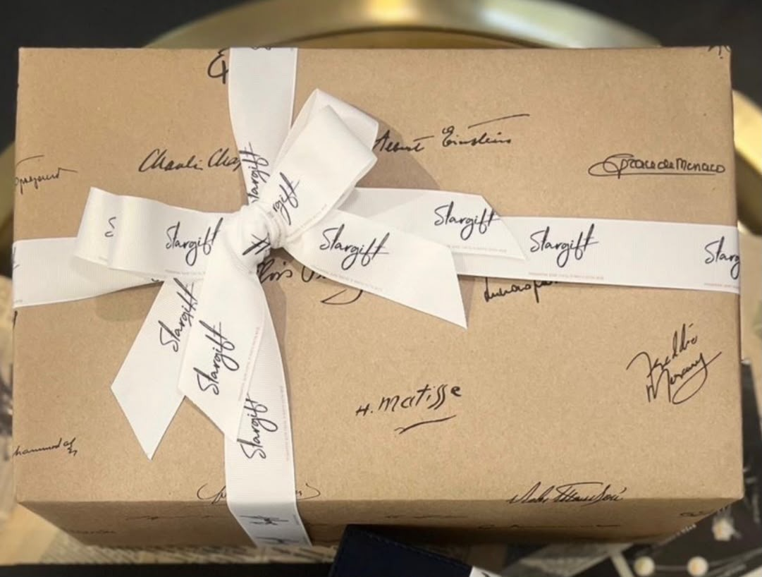
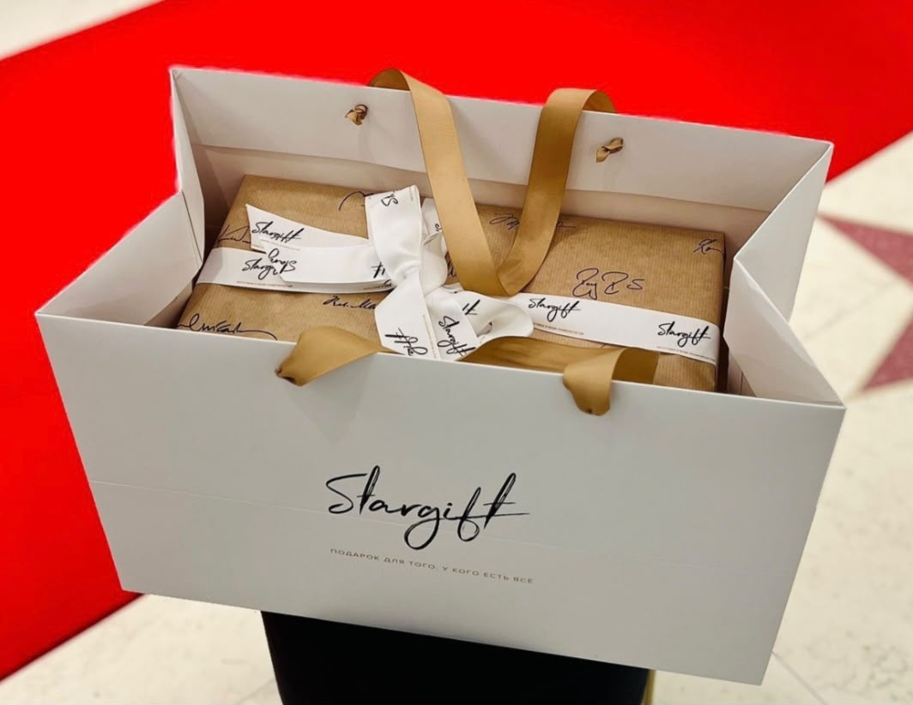
УПАКОВКА STARGIFT
Как мы отдаём подарок
Крафт-бумага с автографами великих, лента дома и плотный пакет. Оформленную работу привозим и вешаем сами.

Slide 44
МЕТАЛЛИКА · ВЕСЬ СОСТАВ
7 предметов
Пластик барабана с концерта 20 ноября 1991 года с автографами всех участников
1 900 000 ₽
«Kill 'Em All» — конверт с автографами всех участников
1 600 000 ₽
Промо-фотография эпохи «Чёрного альбома» с автографами всех участников
950 000 ₽
Накладка гитары Guitar Hero с автографами всех участников
900 000 ₽
Фотография с автографами всех участников, 20×25 см
750 000 ₽
Концертный билет 2009 года с автографами всех участников в капсуле
700 000 ₽
Фотография с автографами всех участников, 28×36 см
320 000 ₽

Slide 45
МЕТАЛЛИКА · УЧАСТНИКИ
14 предметов
Джеймс Хэтфилд — «Messengers. The Guitars of Metallica» с автографом
350 000 ₽
Роберт Трухильо — накладка гитары Stratocaster с автографом
320 000 ₽
Джеймс Хэтфилд — автограф на логотипе группы в капсуле
300 000 ₽
Кирк Хэмметт — обложка «Master of Puppets» с автографом
300 000 ₽
Ларс Ульрих — пластик барабана 30 см с автографом
290 000 ₽
Джейсон Ньюстед — накладка гитары Stratocaster с автографом
280 000 ₽
Ларс Ульрих — пластик барабана Evans 25 см с автографом
260 000 ₽
Ларс Ульрих — пластик барабана Remo 25 см с автографом
260 000 ₽
Ларс Ульрих — «Master of Puppets» с автографом
260 000 ₽
Роберт Трухильо — «Master of Puppets» с автографом
260 000 ₽
Роберт Трухильо — «Hardwired... to Self-Destruct» с автографом
250 000 ₽
Ларс Ульрих — фотография с автографом, 28×36 см
220 000 ₽
Ларс Ульрих — обложка «Metallica» с автографом
220 000 ₽
Роберт Трухильо — фотография с автографом, 20×25 см
190 000 ₽

Slide 46
DEPECHE MODE
10 предметов
Мартин Гор — «Speak & Spell» с автографом
400 000 ₽
Дэйв Гаан — «Black Celebration» с автографом
400 000 ₽
Дэйв Гаан — «Violator» с автографом
400 000 ₽
Дэйв Гаан — нотный лист «Enjoy the Silence» с автографом
400 000 ₽
Мартин Гор — лист с текстом «Personal Jesus» и автографом
380 000 ₽
Дэйв Гаан — фотография с автографом, 28×36 см
360 000 ₽
Мартин Гор — «Memento Mori» с автографом
350 000 ₽
Дэйв Гаан — фотография с автографом, 20×25 см
320 000 ₽
Мартин Гор — «Violator» с автографом
300 000 ₽
Дэйв Гаан — «Angels & Ghosts» с The Soulsavers, с автографом
300 000 ₽

Slide 47

Металлика и Depeche Mode. Два состава, тридцать один предмет.
STARGIFT.RU

